Slide 1

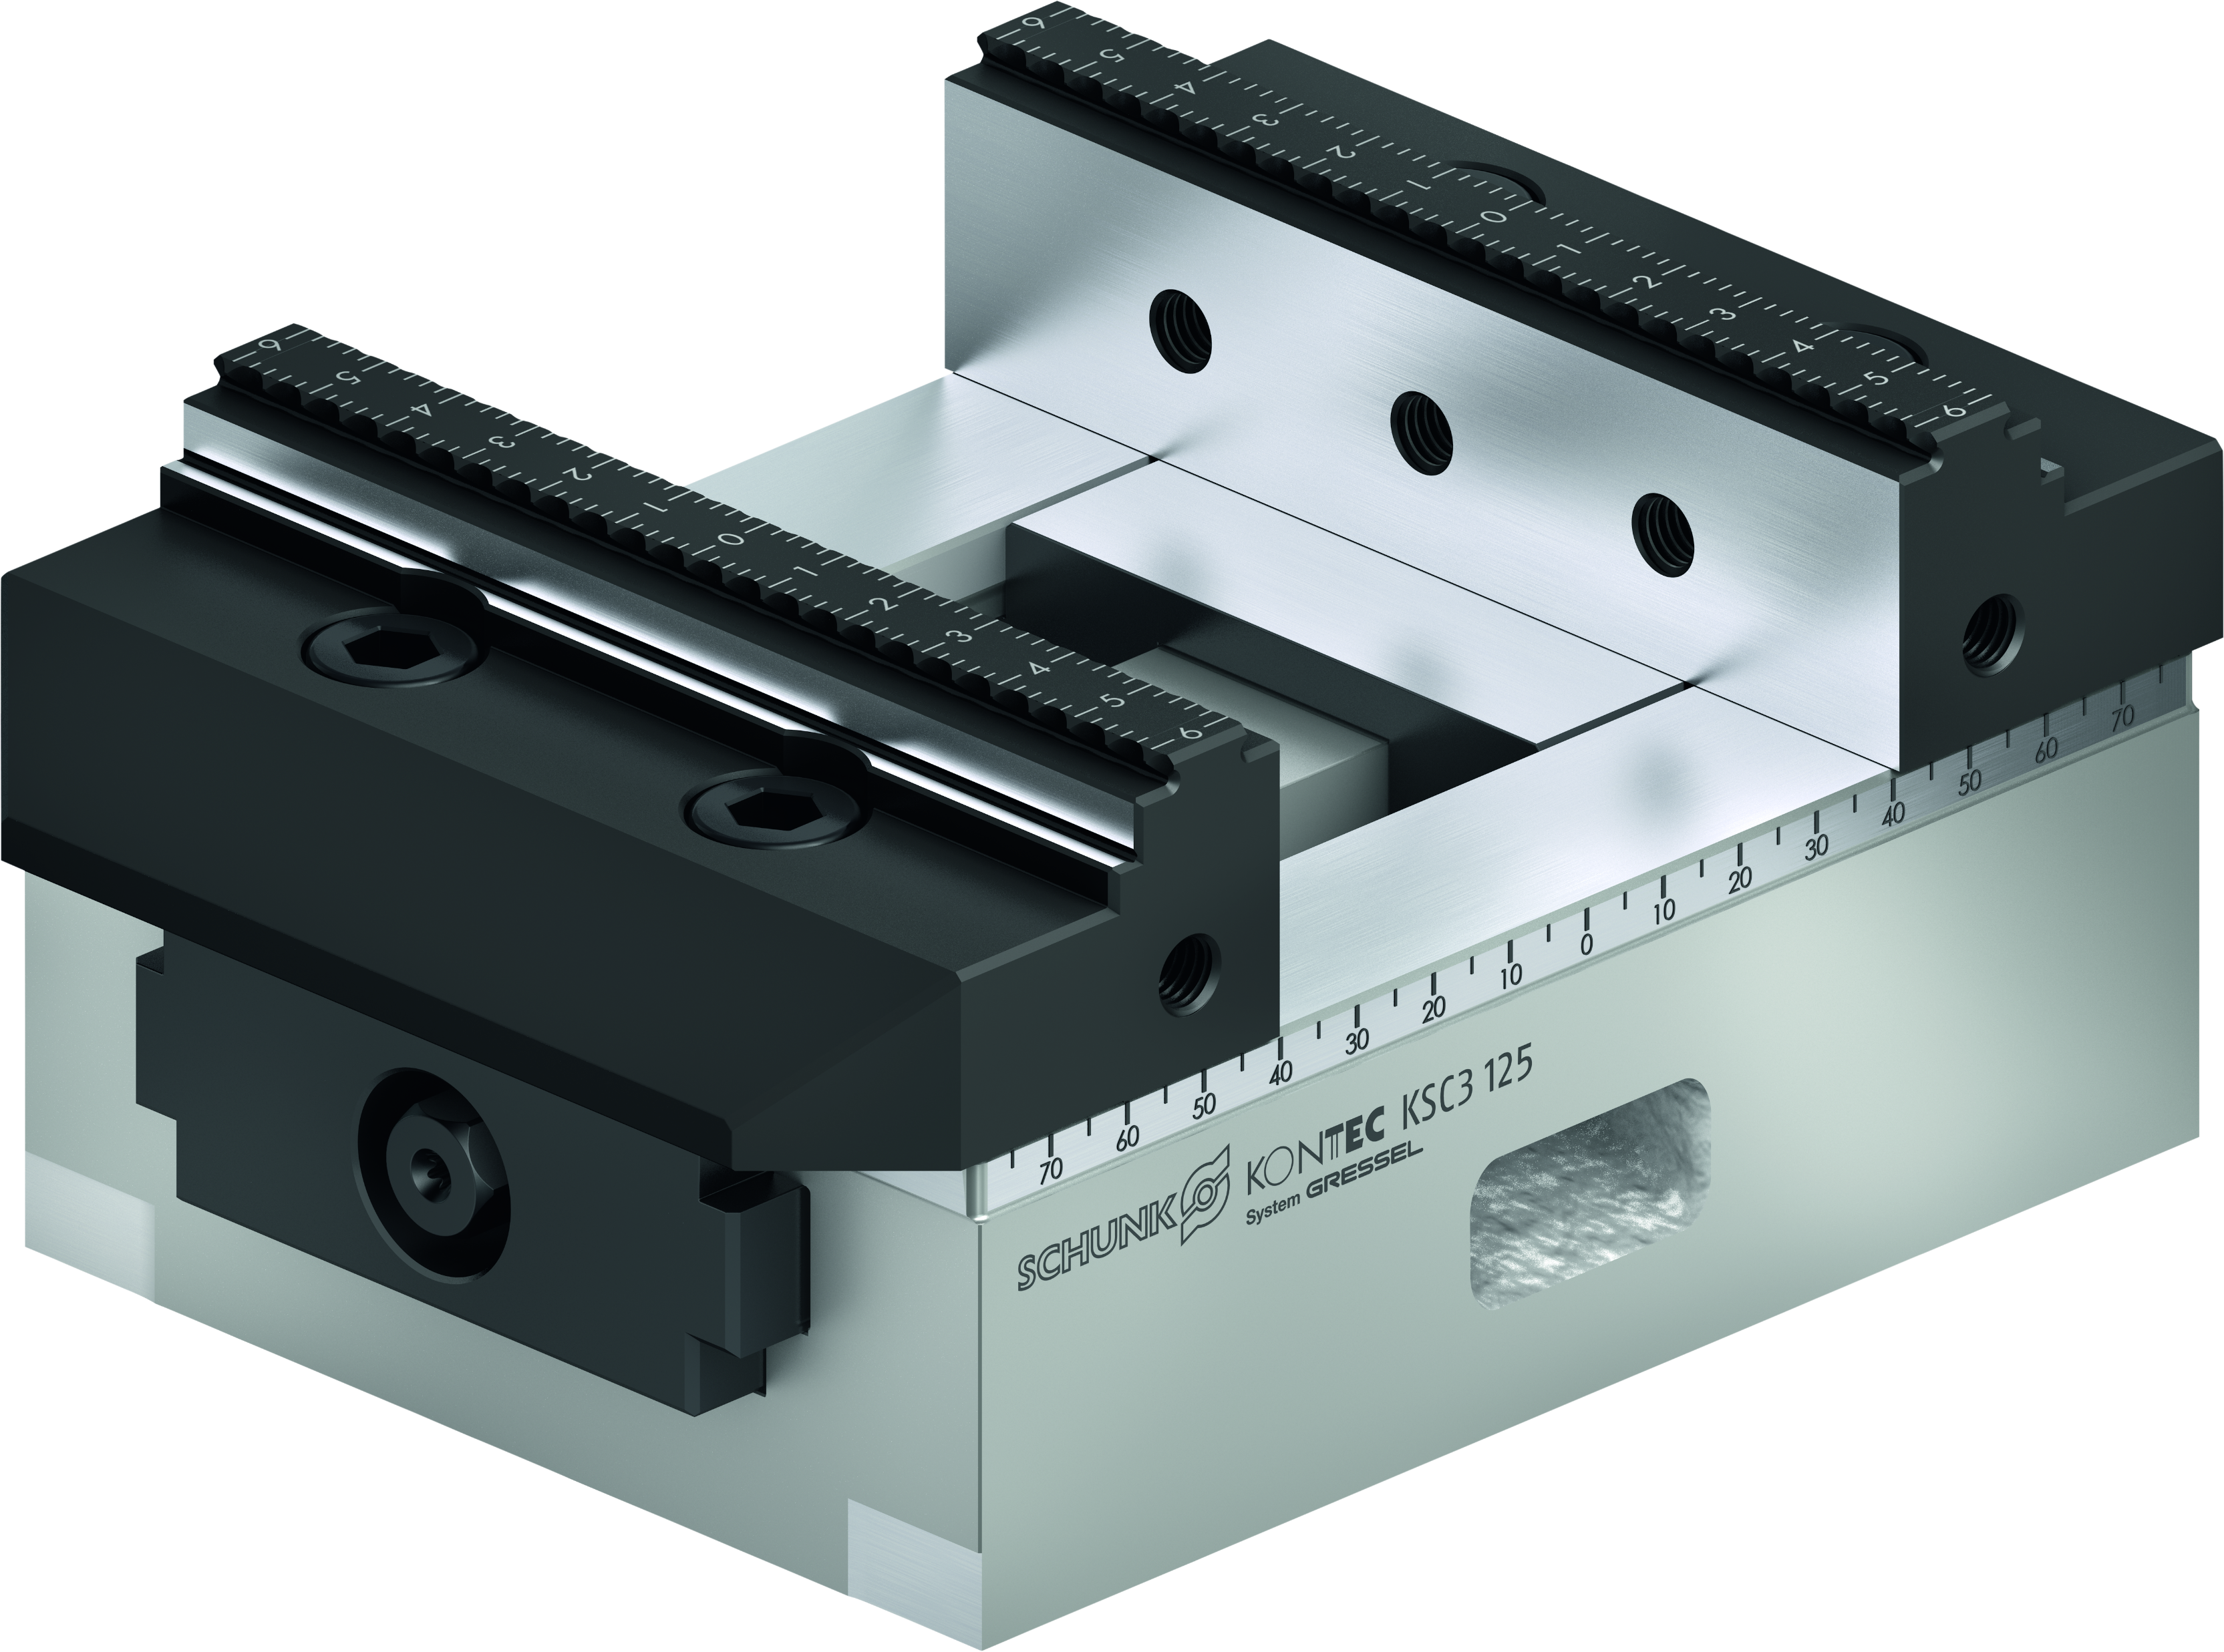
KONTEC KSC3
Bewährte maximale Präzision bei noch höherer Prozesssicherheit

Slide 2

Highlights
KONTEC KSC3
Vernickelter Grundkörper für optimalen Korrosionsschutz
Hohe Spannkraft und Präzision
Verbesserte Störkontur bei einigen Baugrößen
Umfangreiches Backenprogramm
Gelaserter Maßstab
Großer Spannbereich

Slide 3
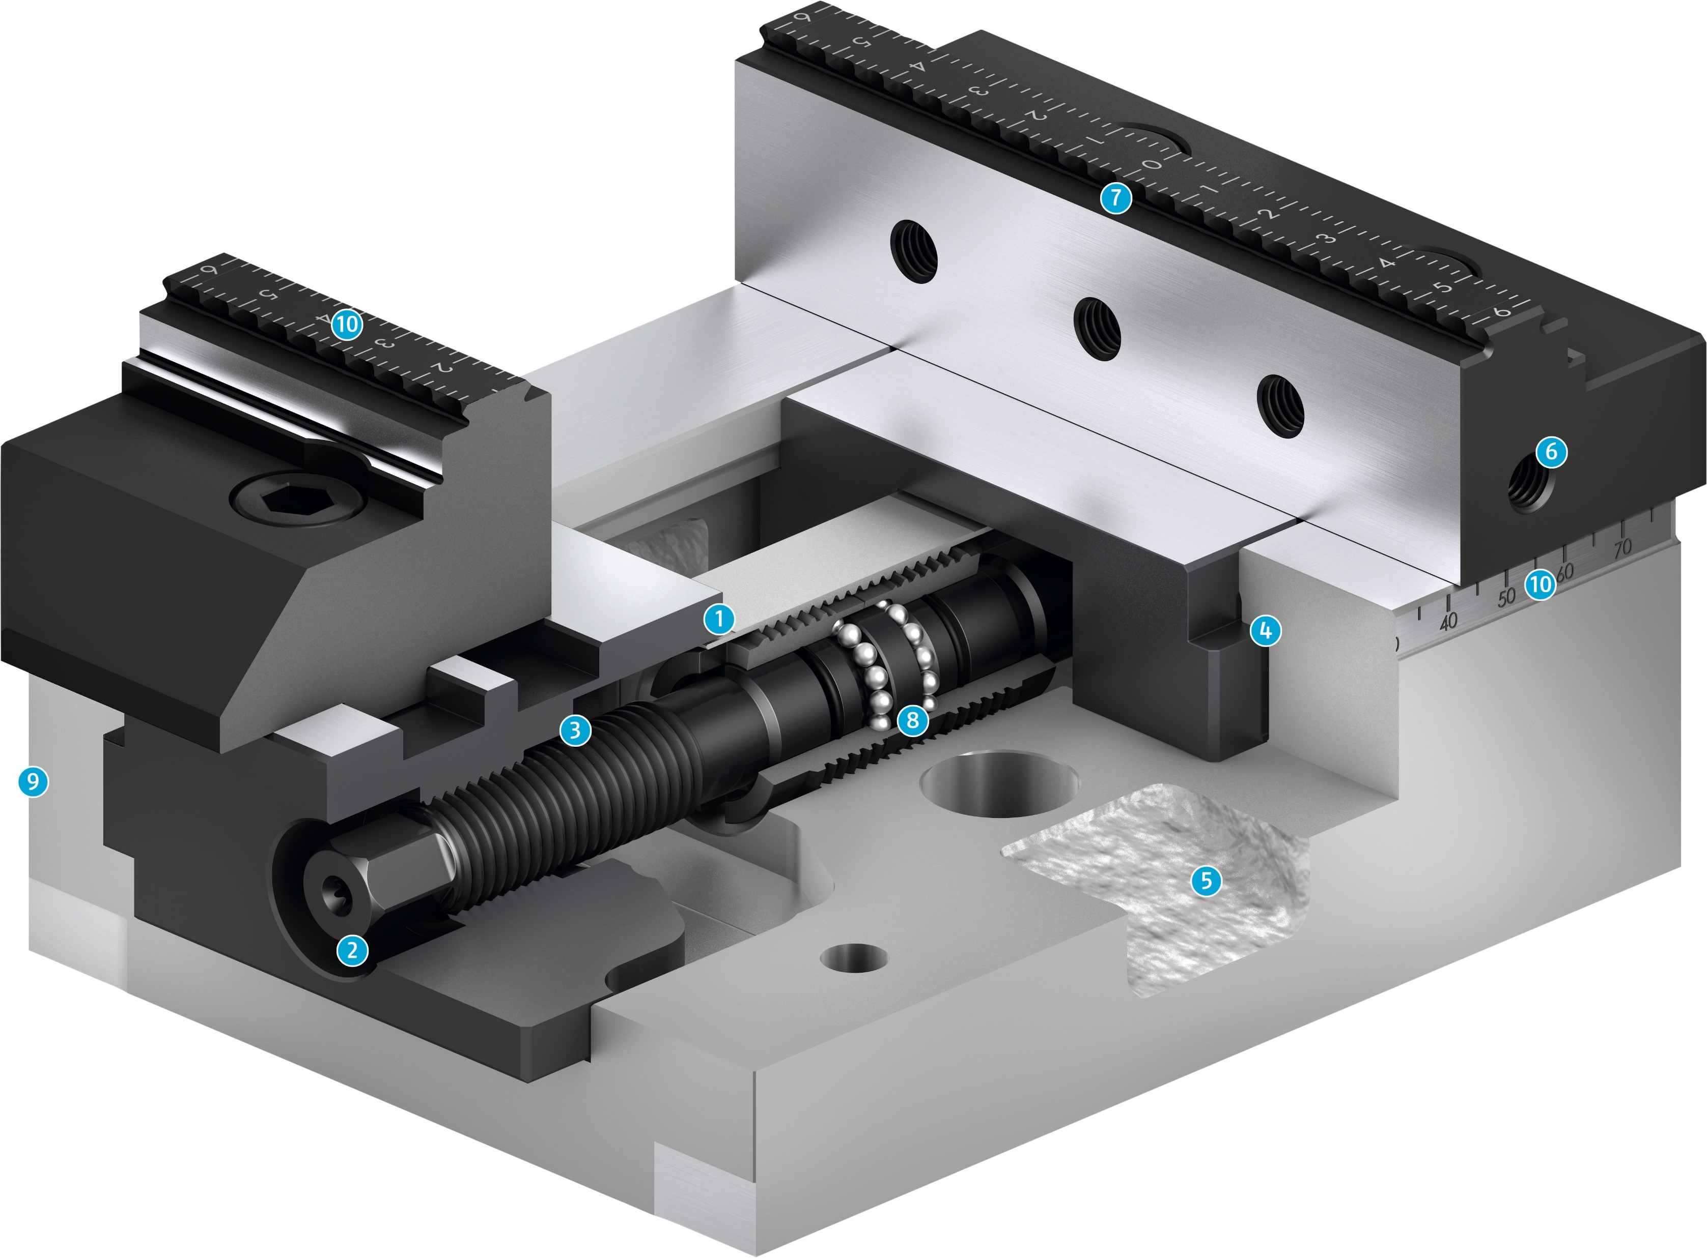
Funktionsschnittbild
KONTEC KSC3
Geschlossenes System
Versenkter Sechskant Anschluss
Spindeltrieb
Lange Schieber
Ablaufnuten
Befestigungsgewinde
Systembacke mit grip-Stufe und
glatter Spannfläche
Kugelgelagerte spielfreie Spindel
Geringe Bauhöhe
Gelaserter Maßstab
1
2
7
3
10
4
6
5
10
1
4
6
8
3
7
9
5
2
8
9
10

Slide 4
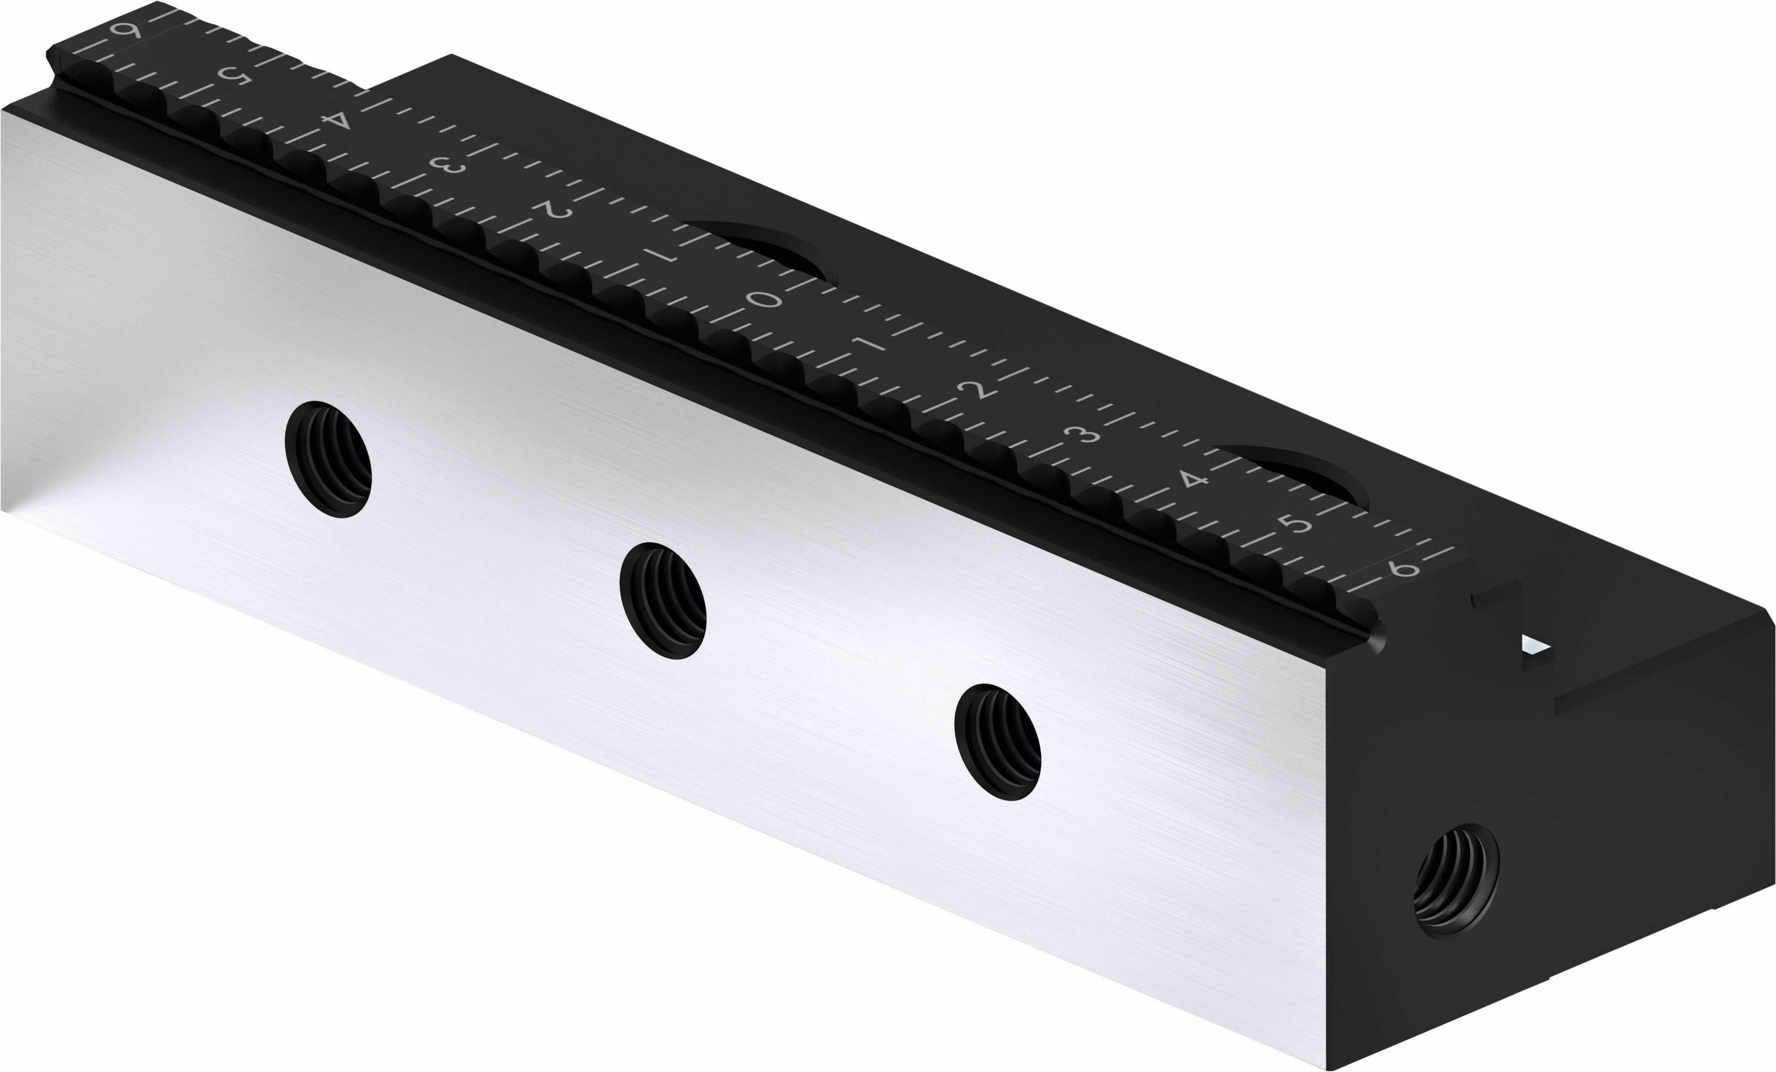
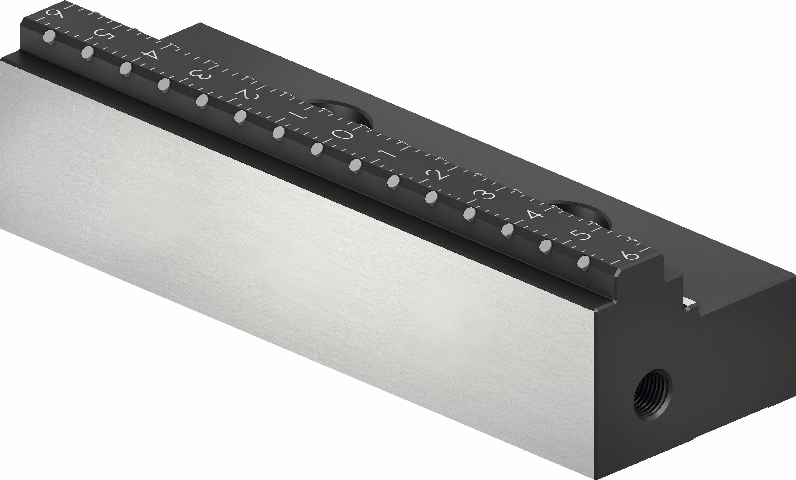
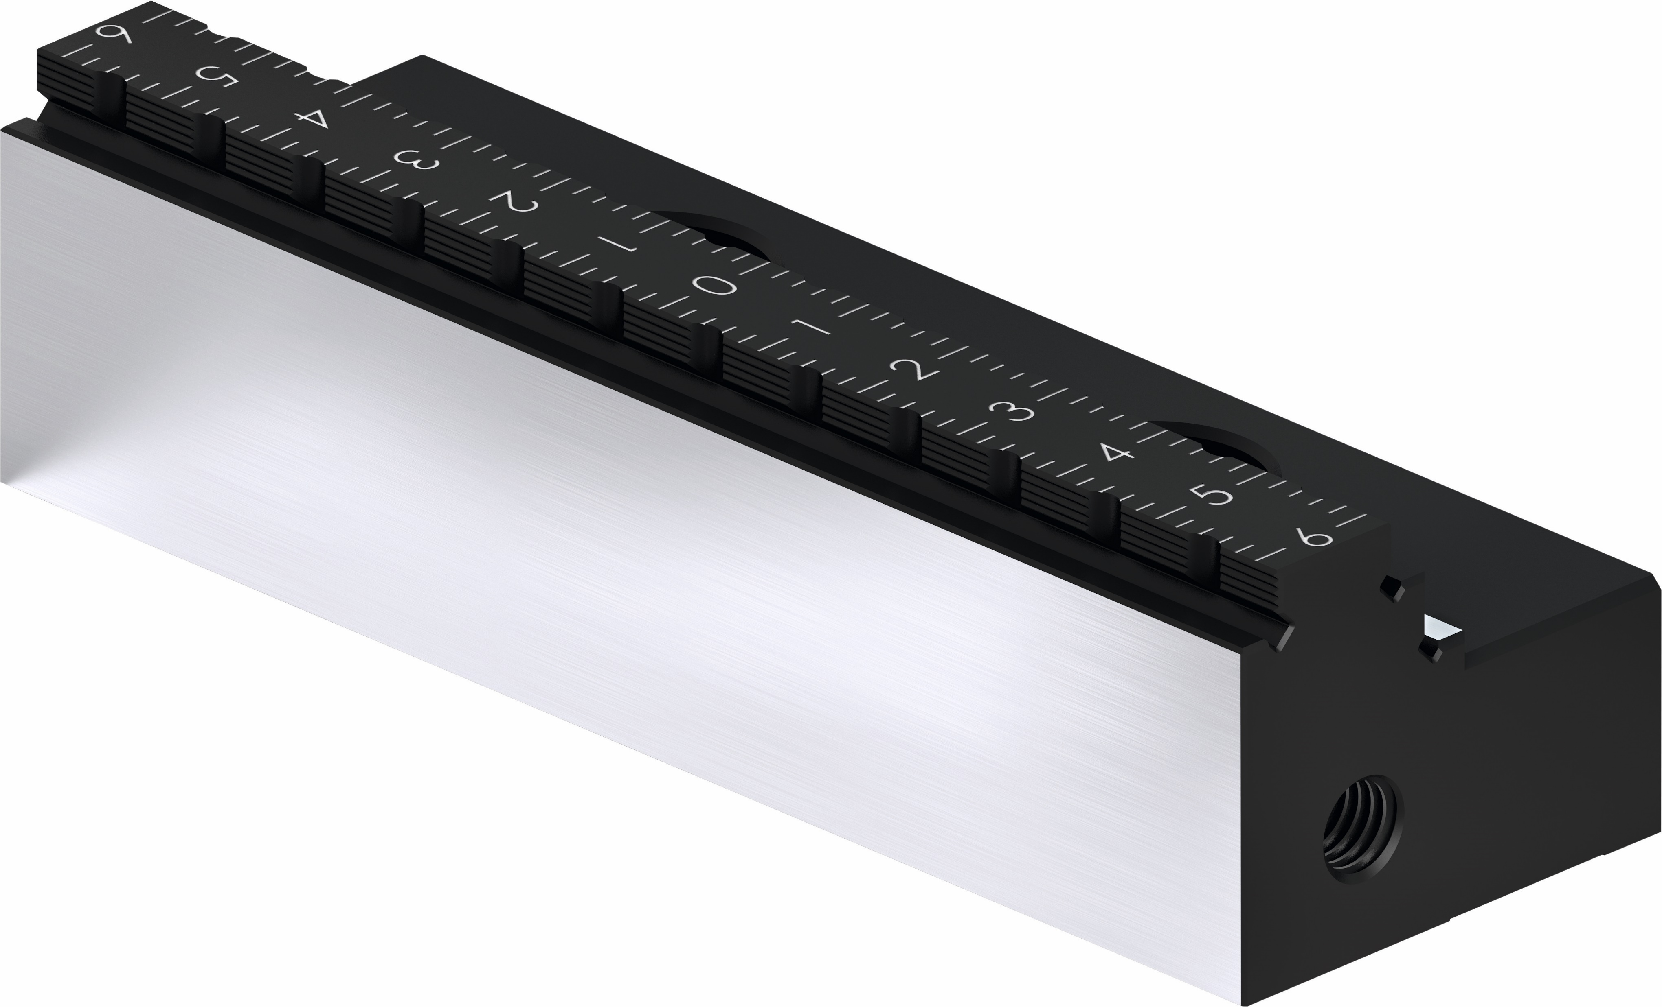
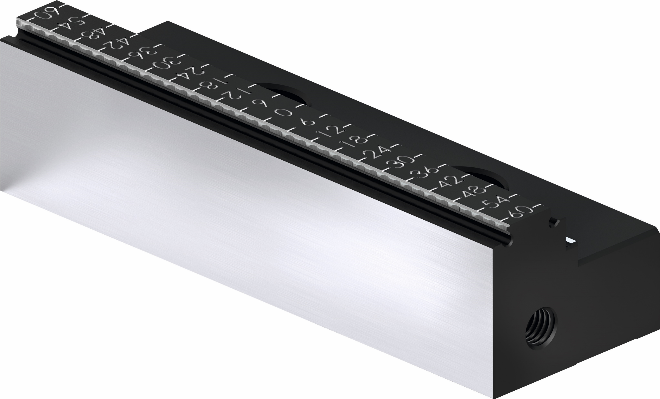
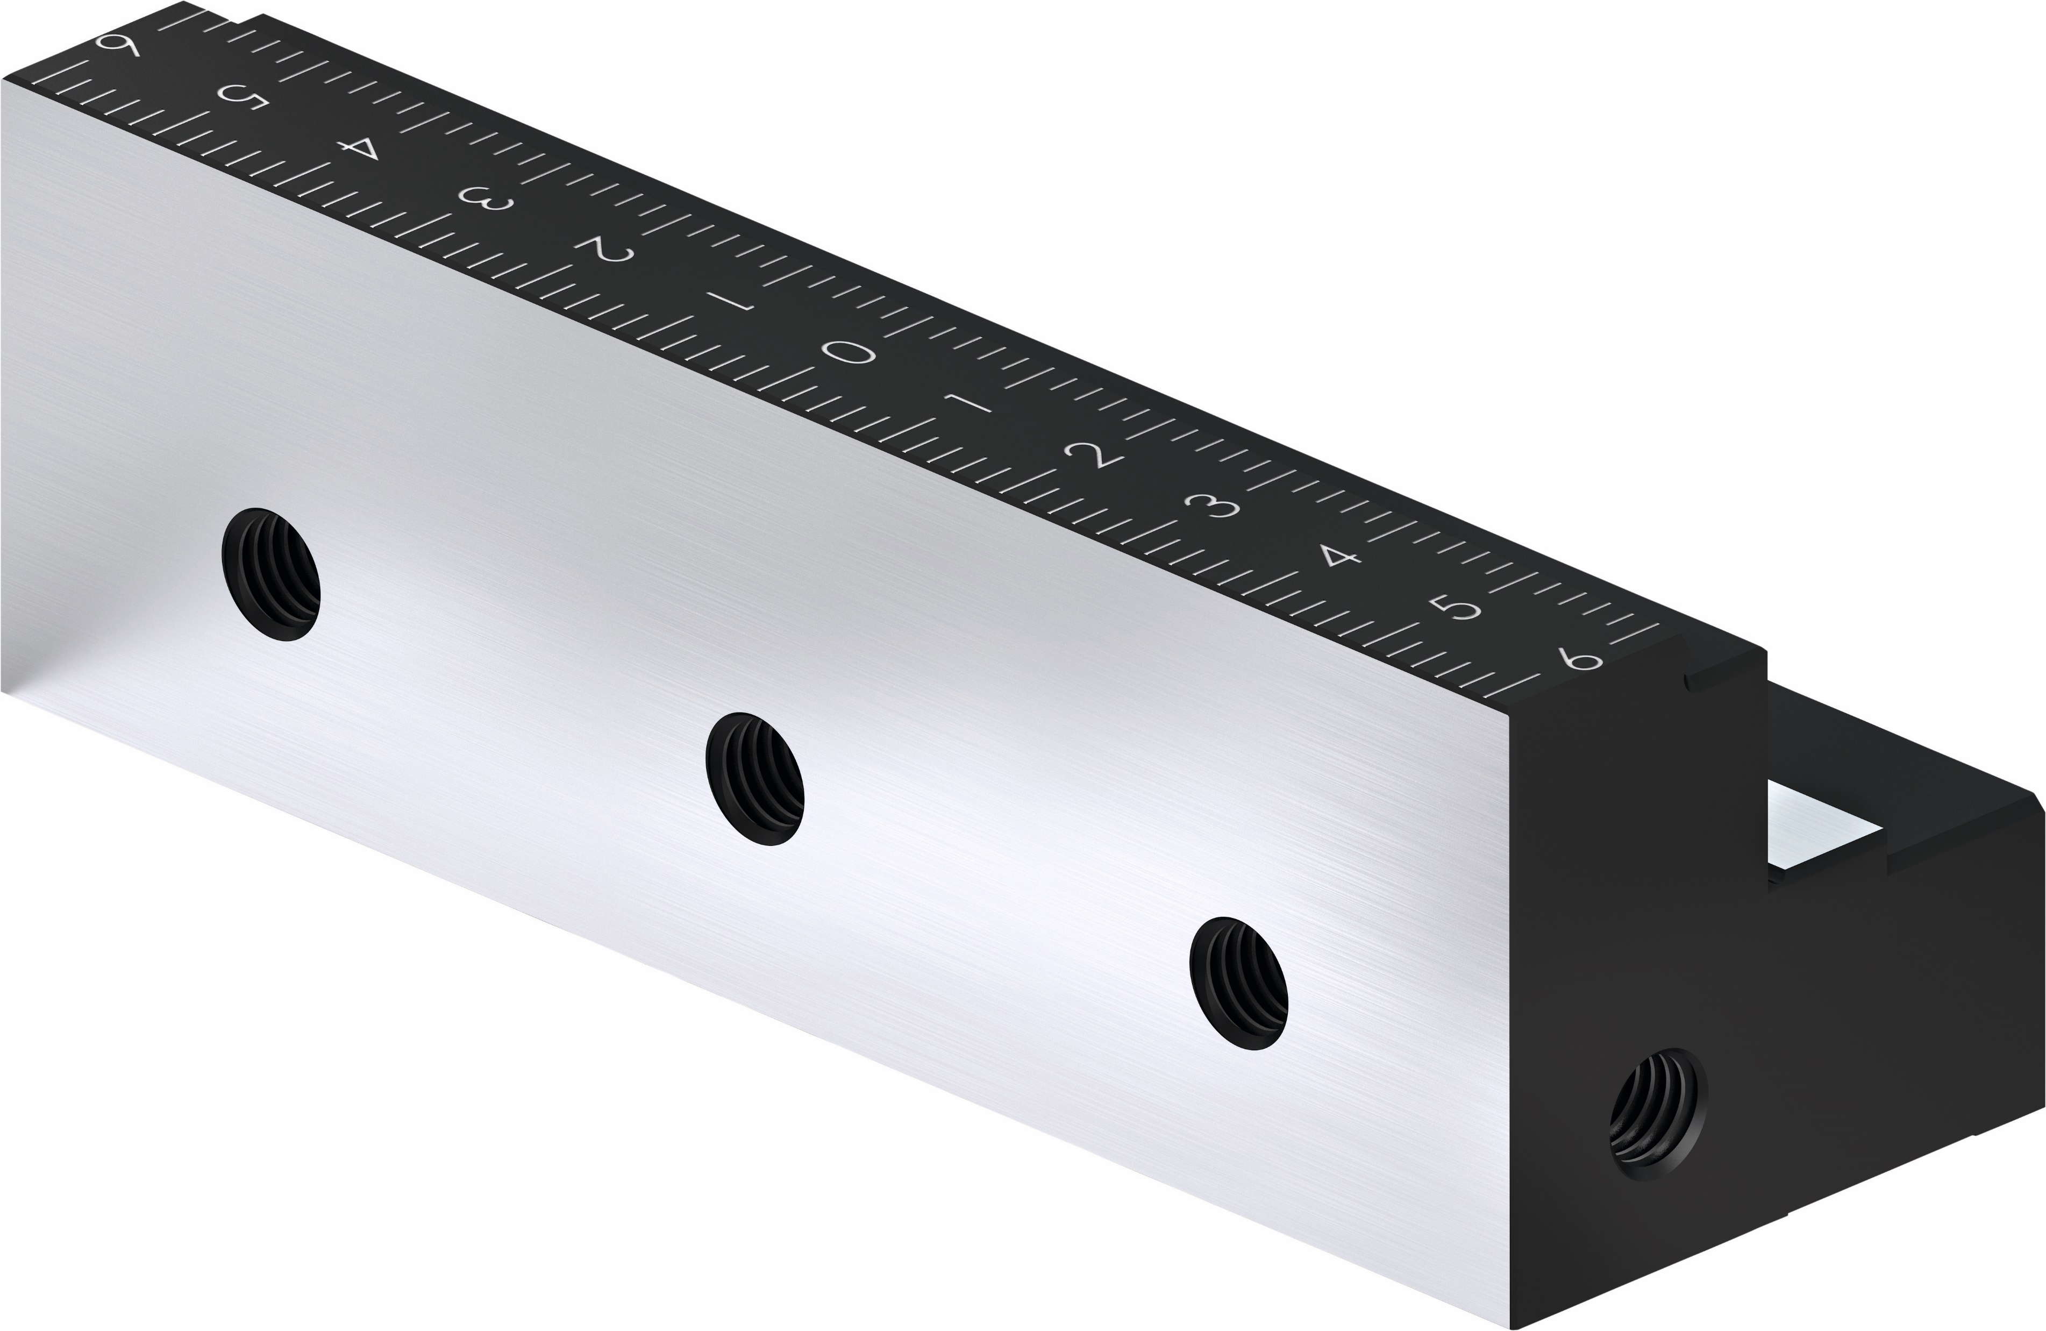
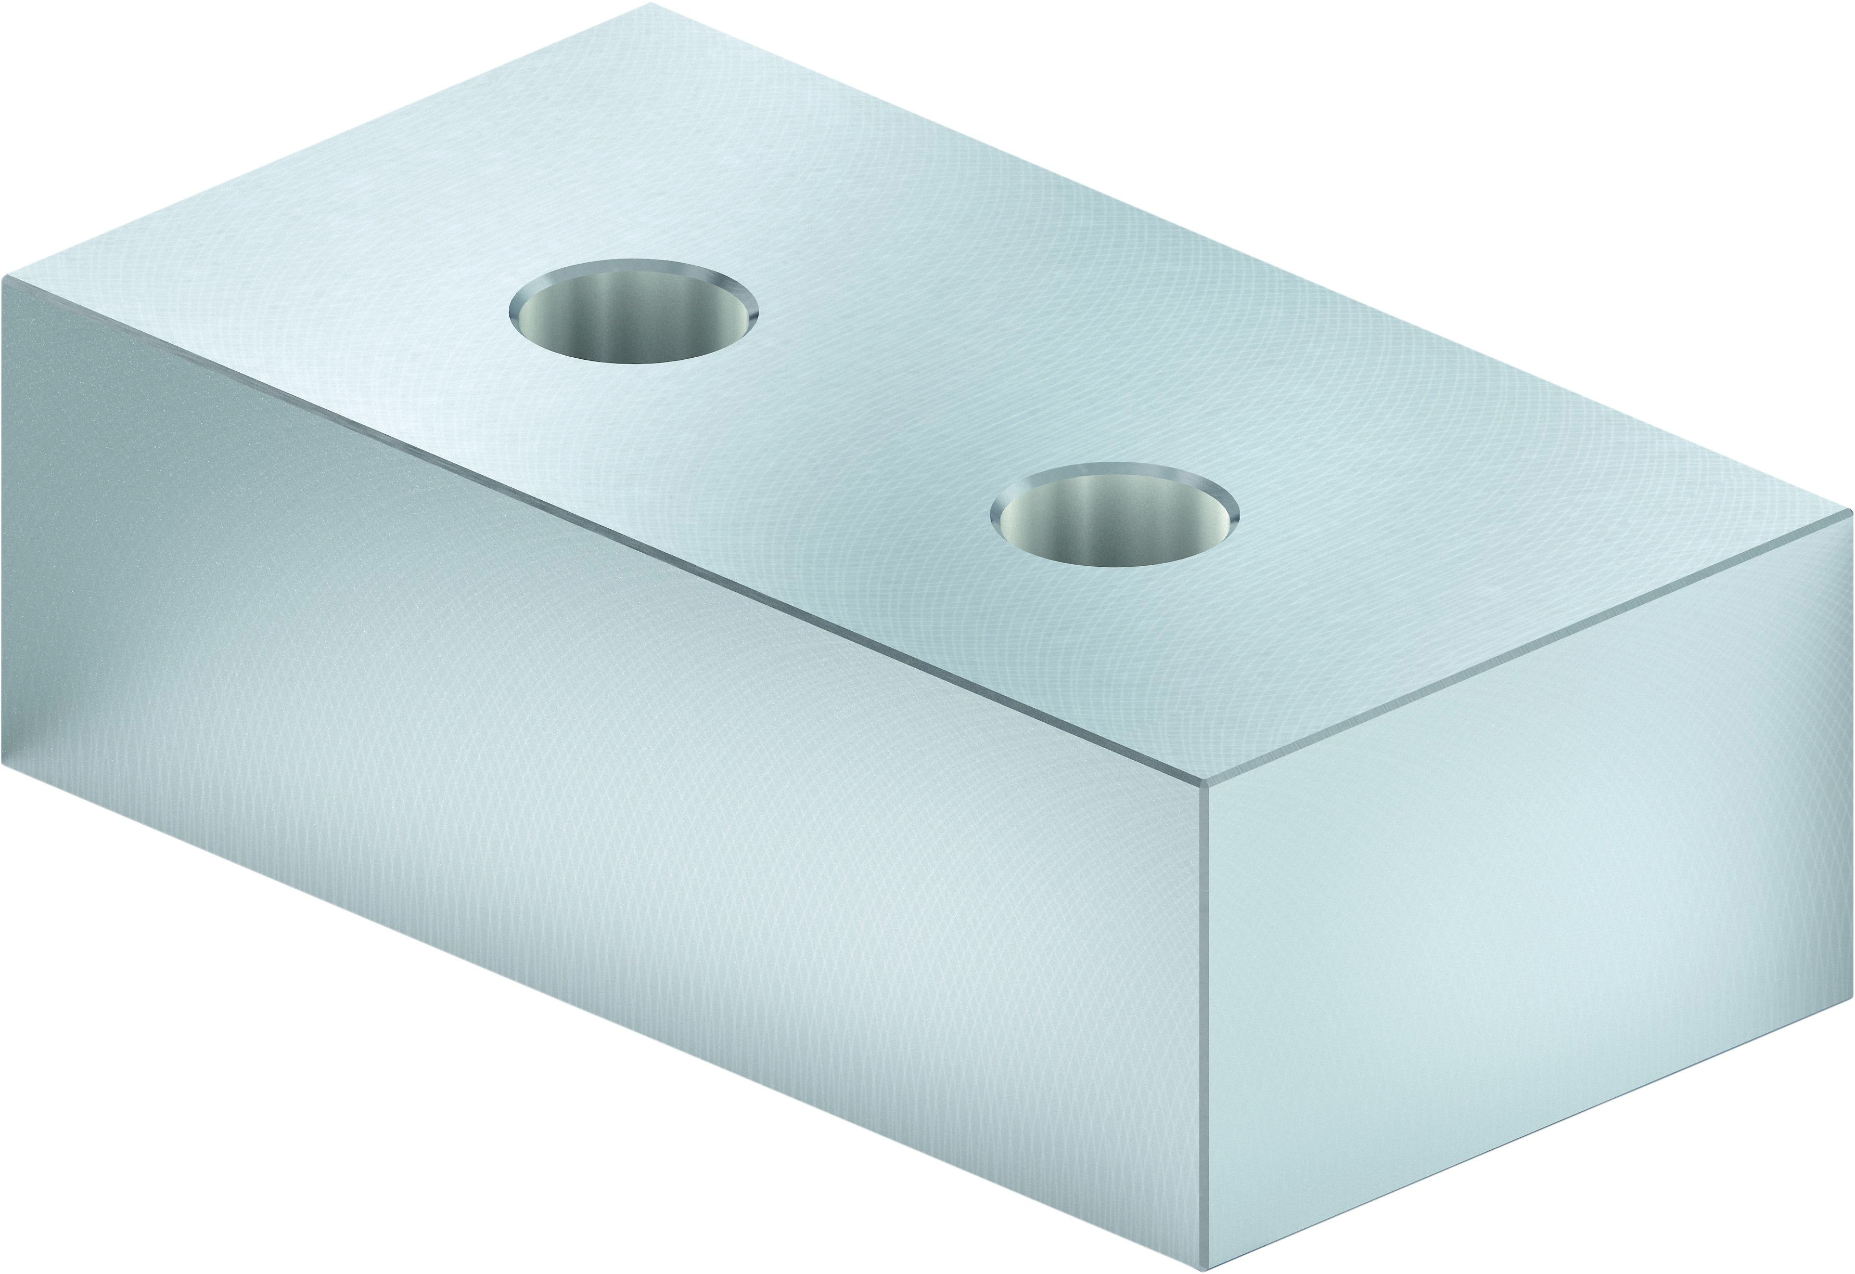
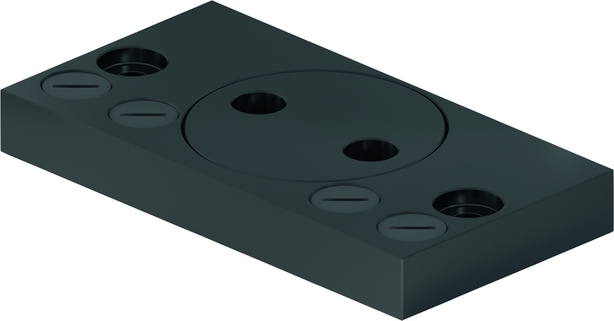
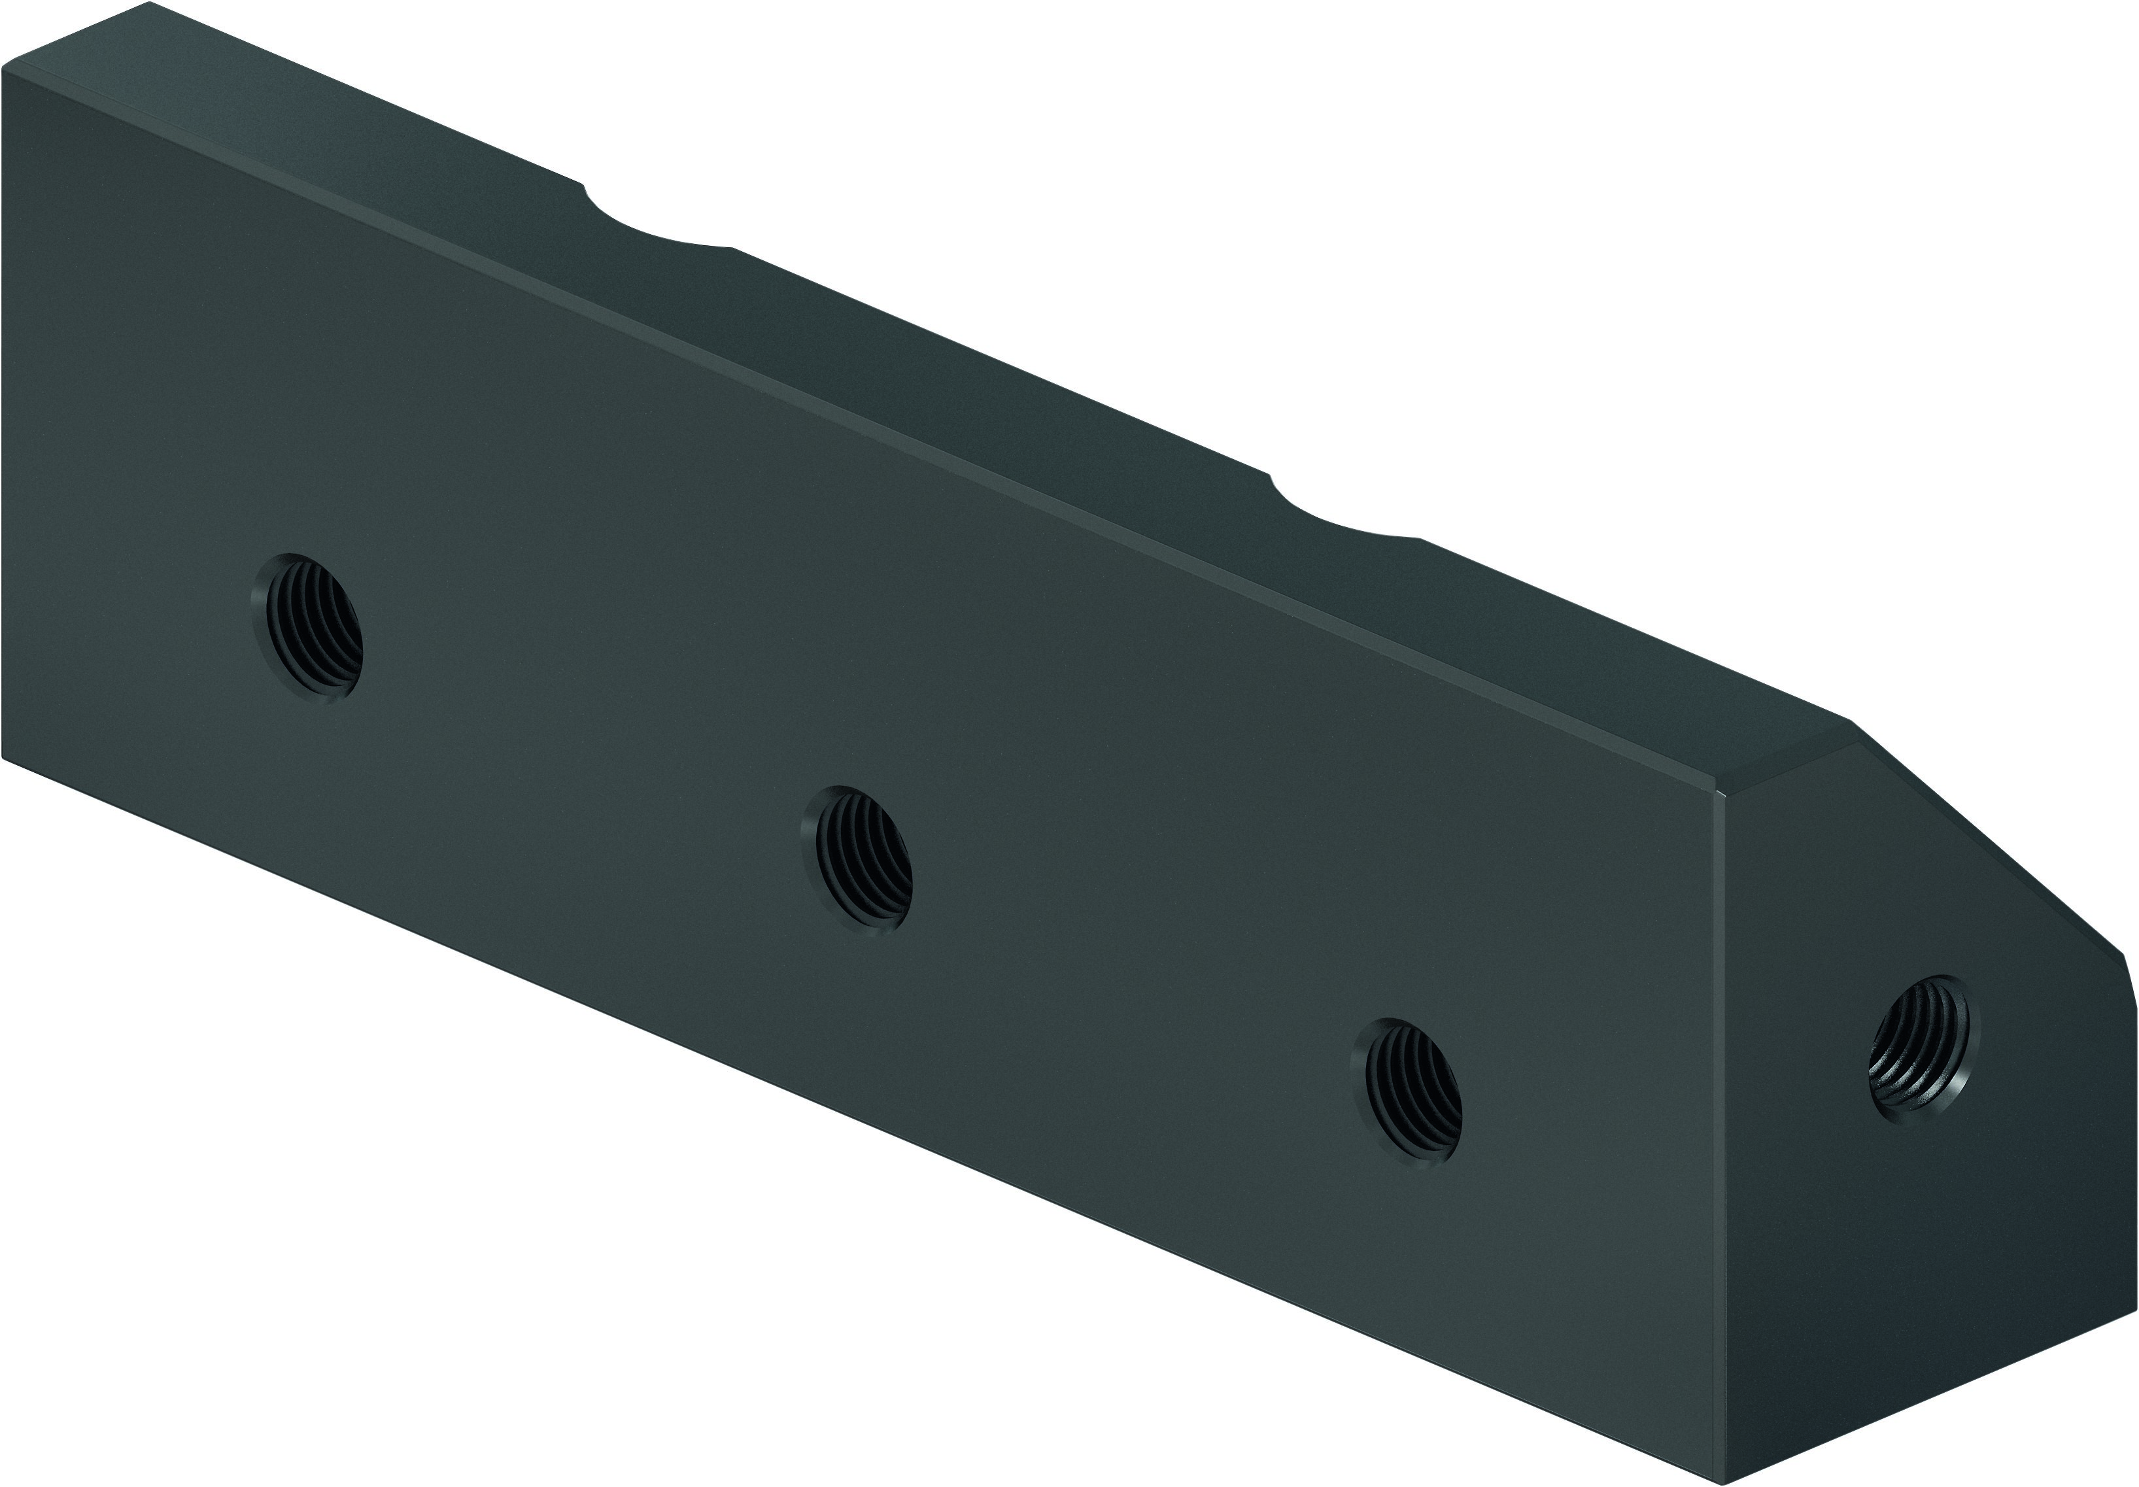
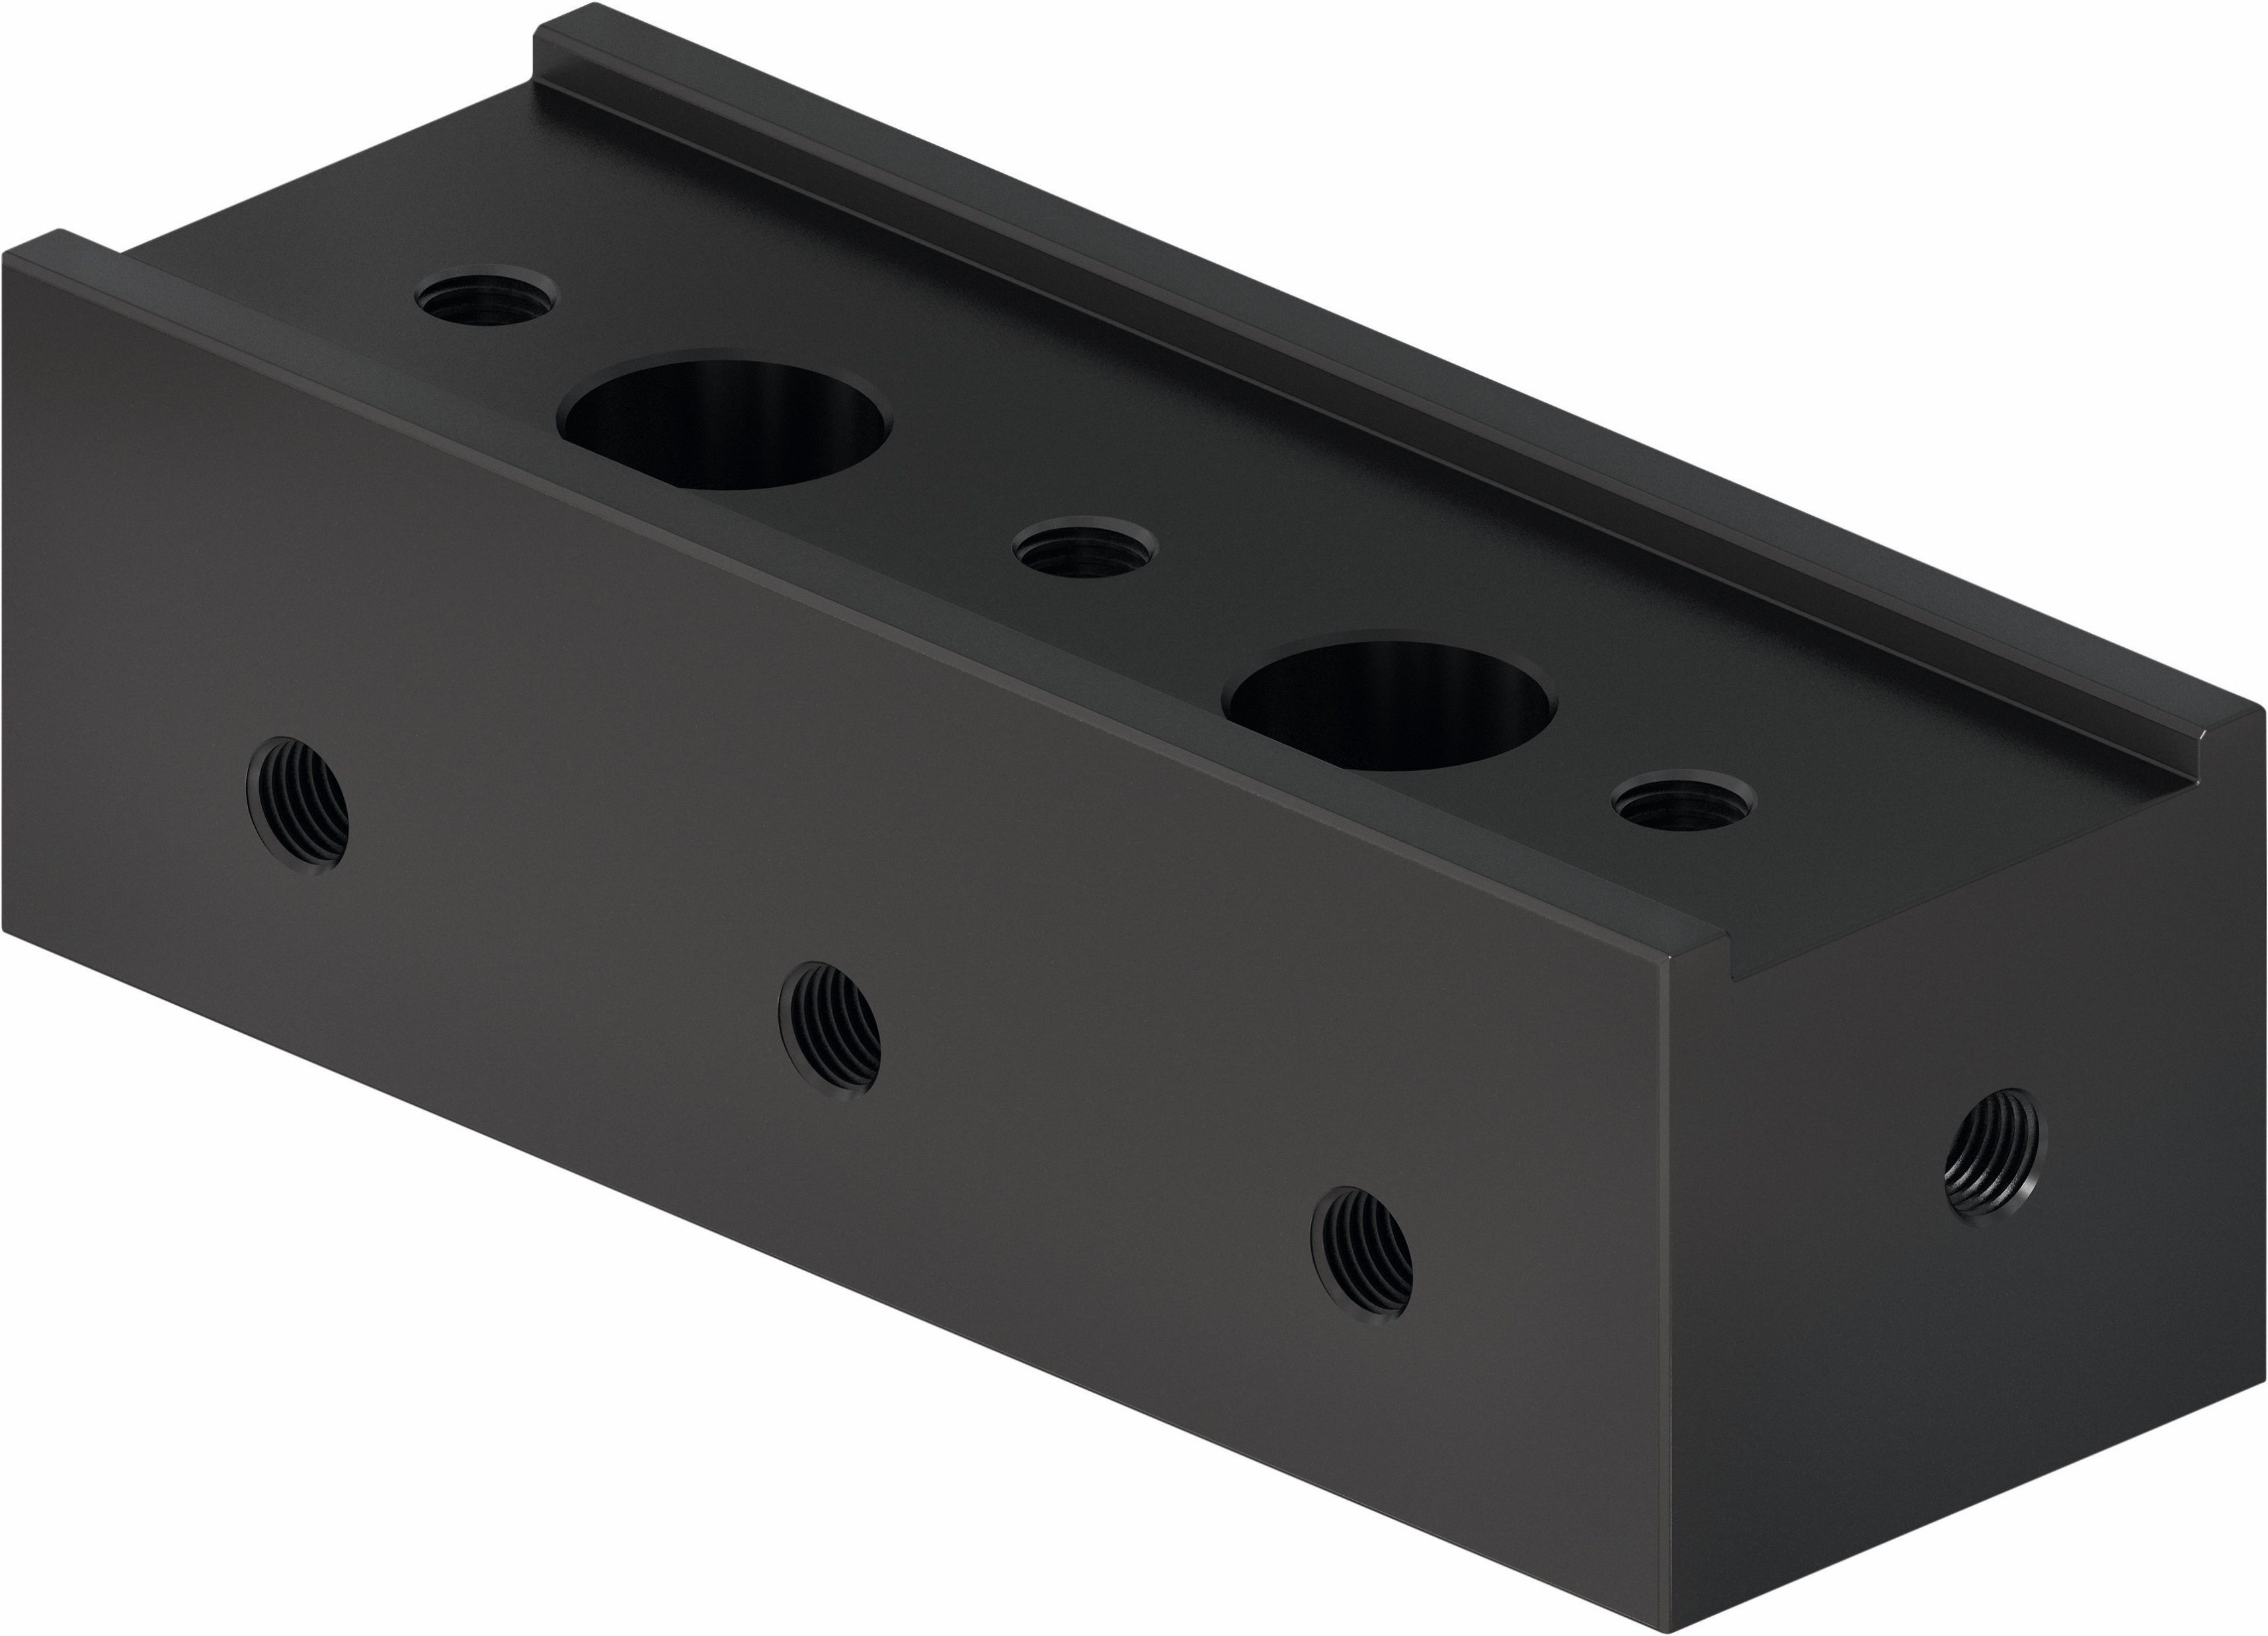
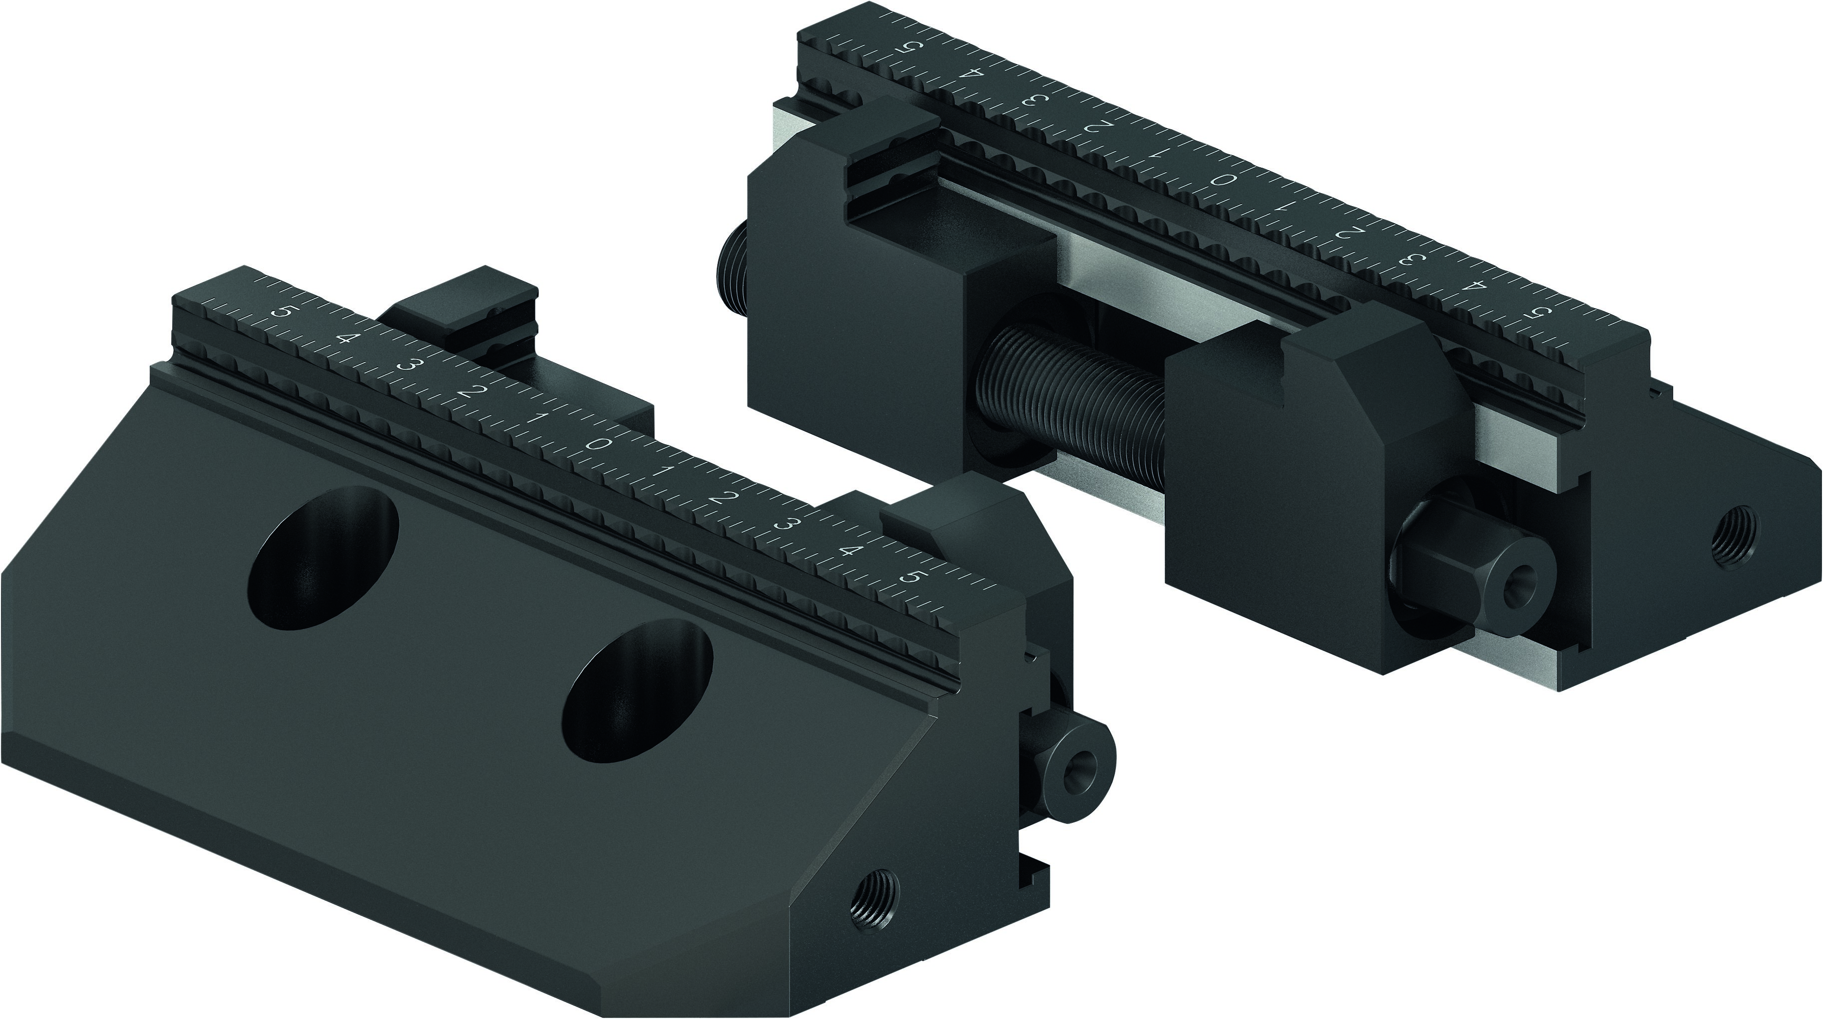
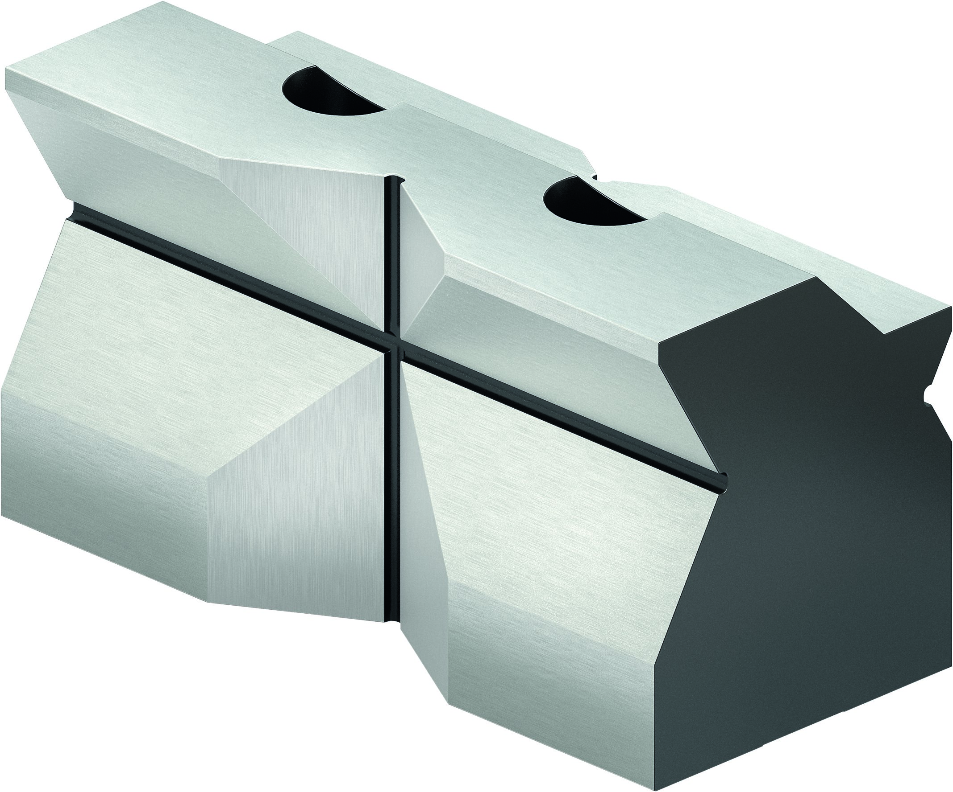
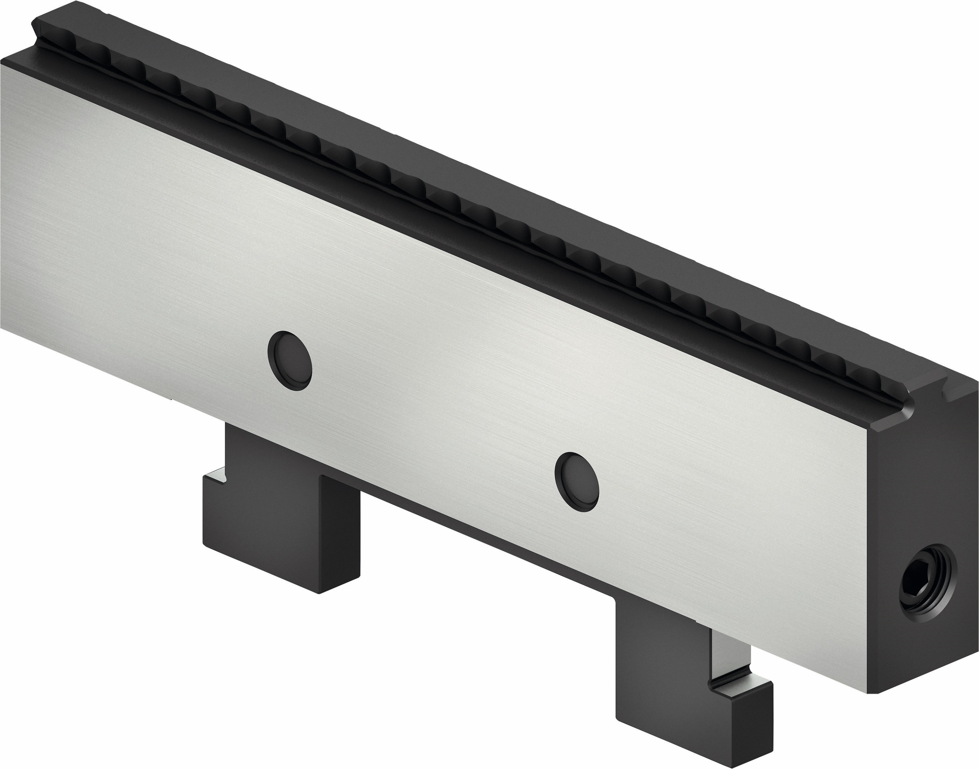
Systembacken
KONTEC KSC3
Wendebacke grip | Wendebacke carbide-grip | Wendebacke soft-grip | Wendebacke mit Prägeprofil
Wendebacke | Alu Backe | Pendel- und Adapterplatte | 5-Achs-Backe
Kombibacke | 6fach Backensystem | Prismabacke | Mittelbacke grip

Slide 5
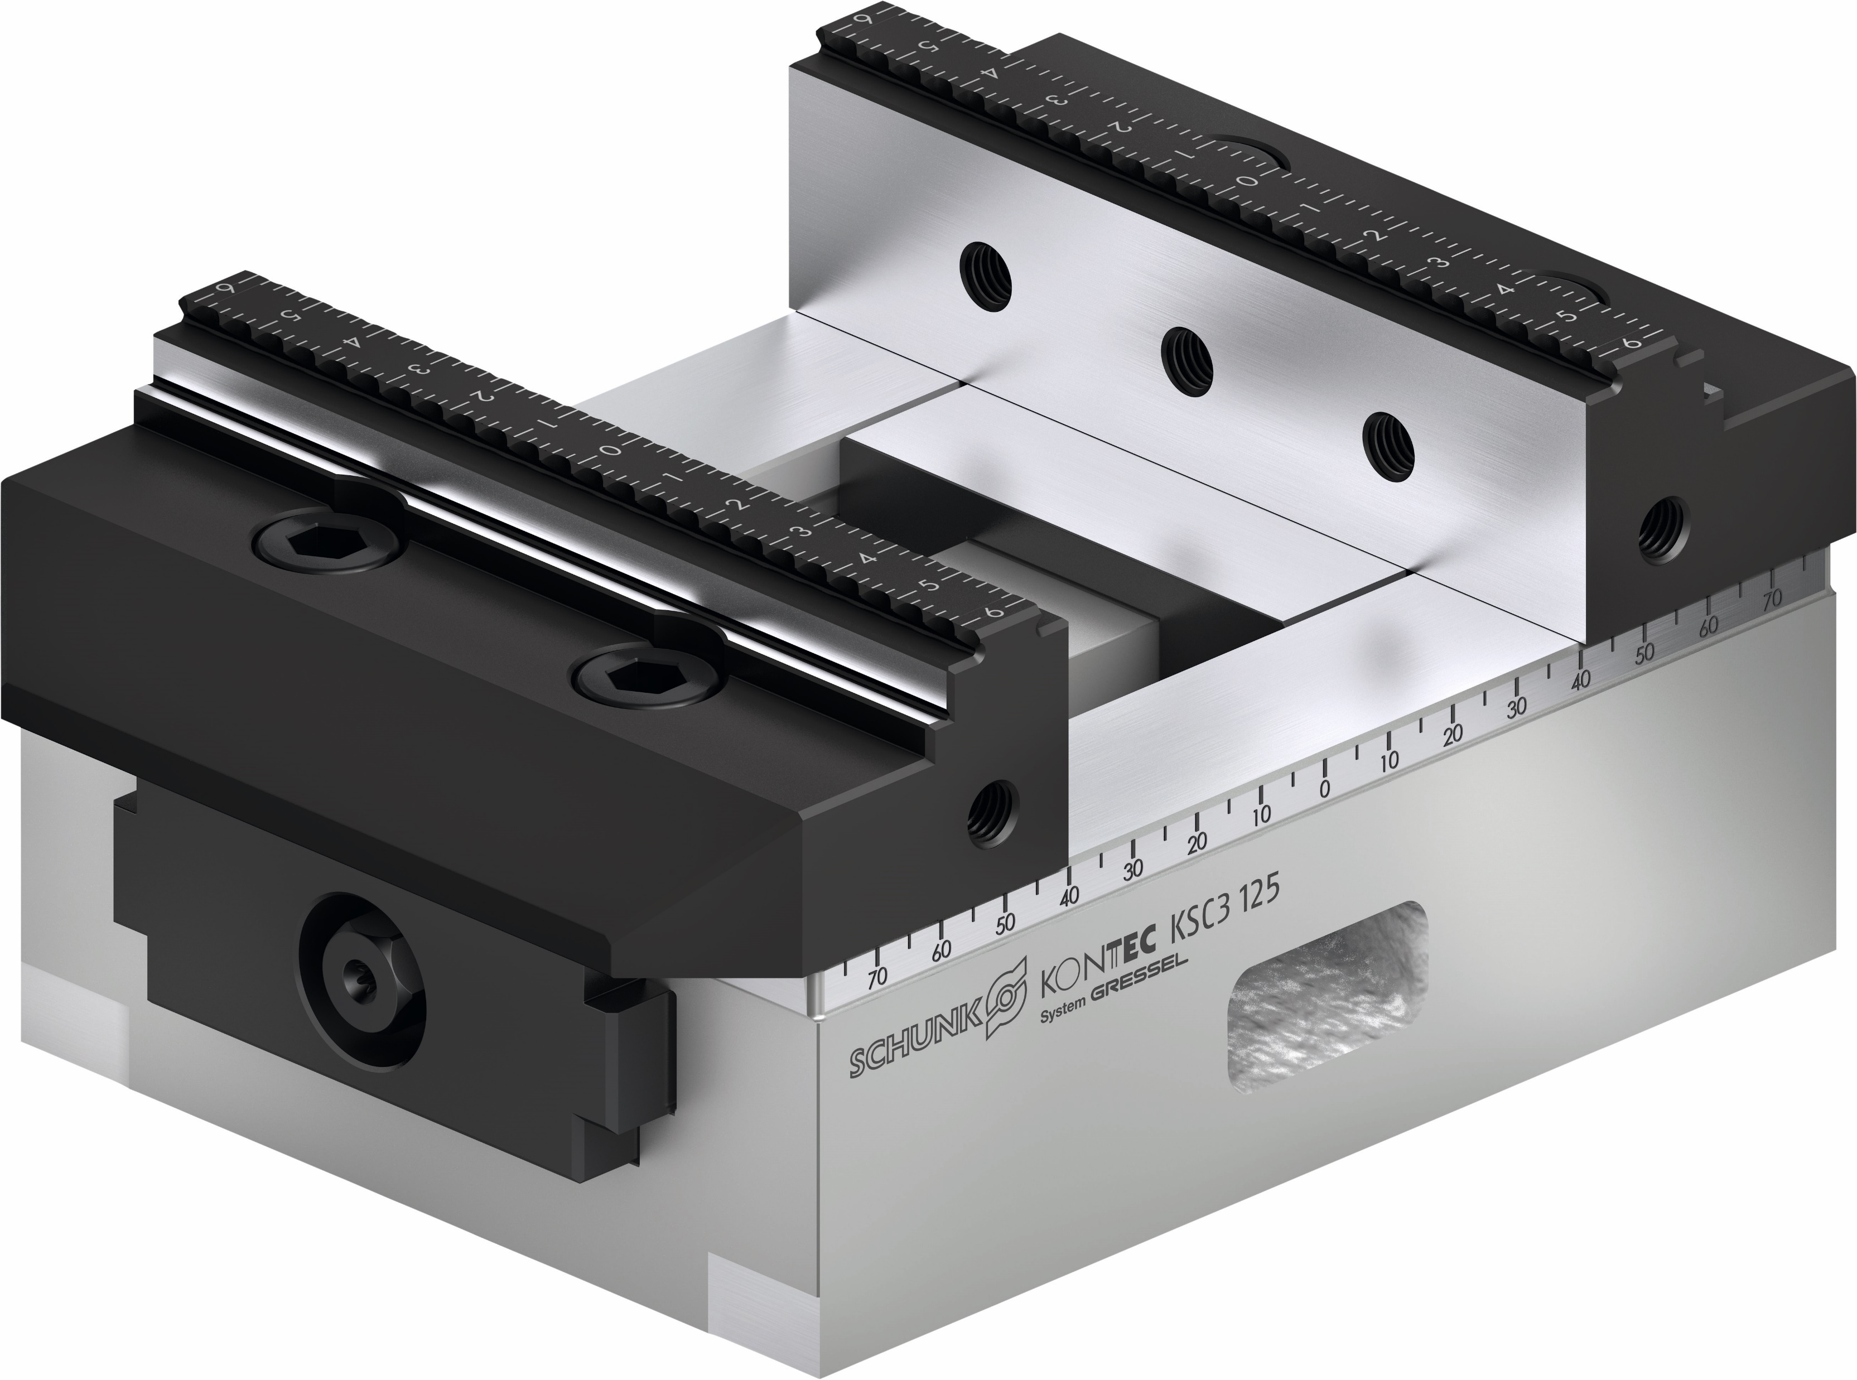
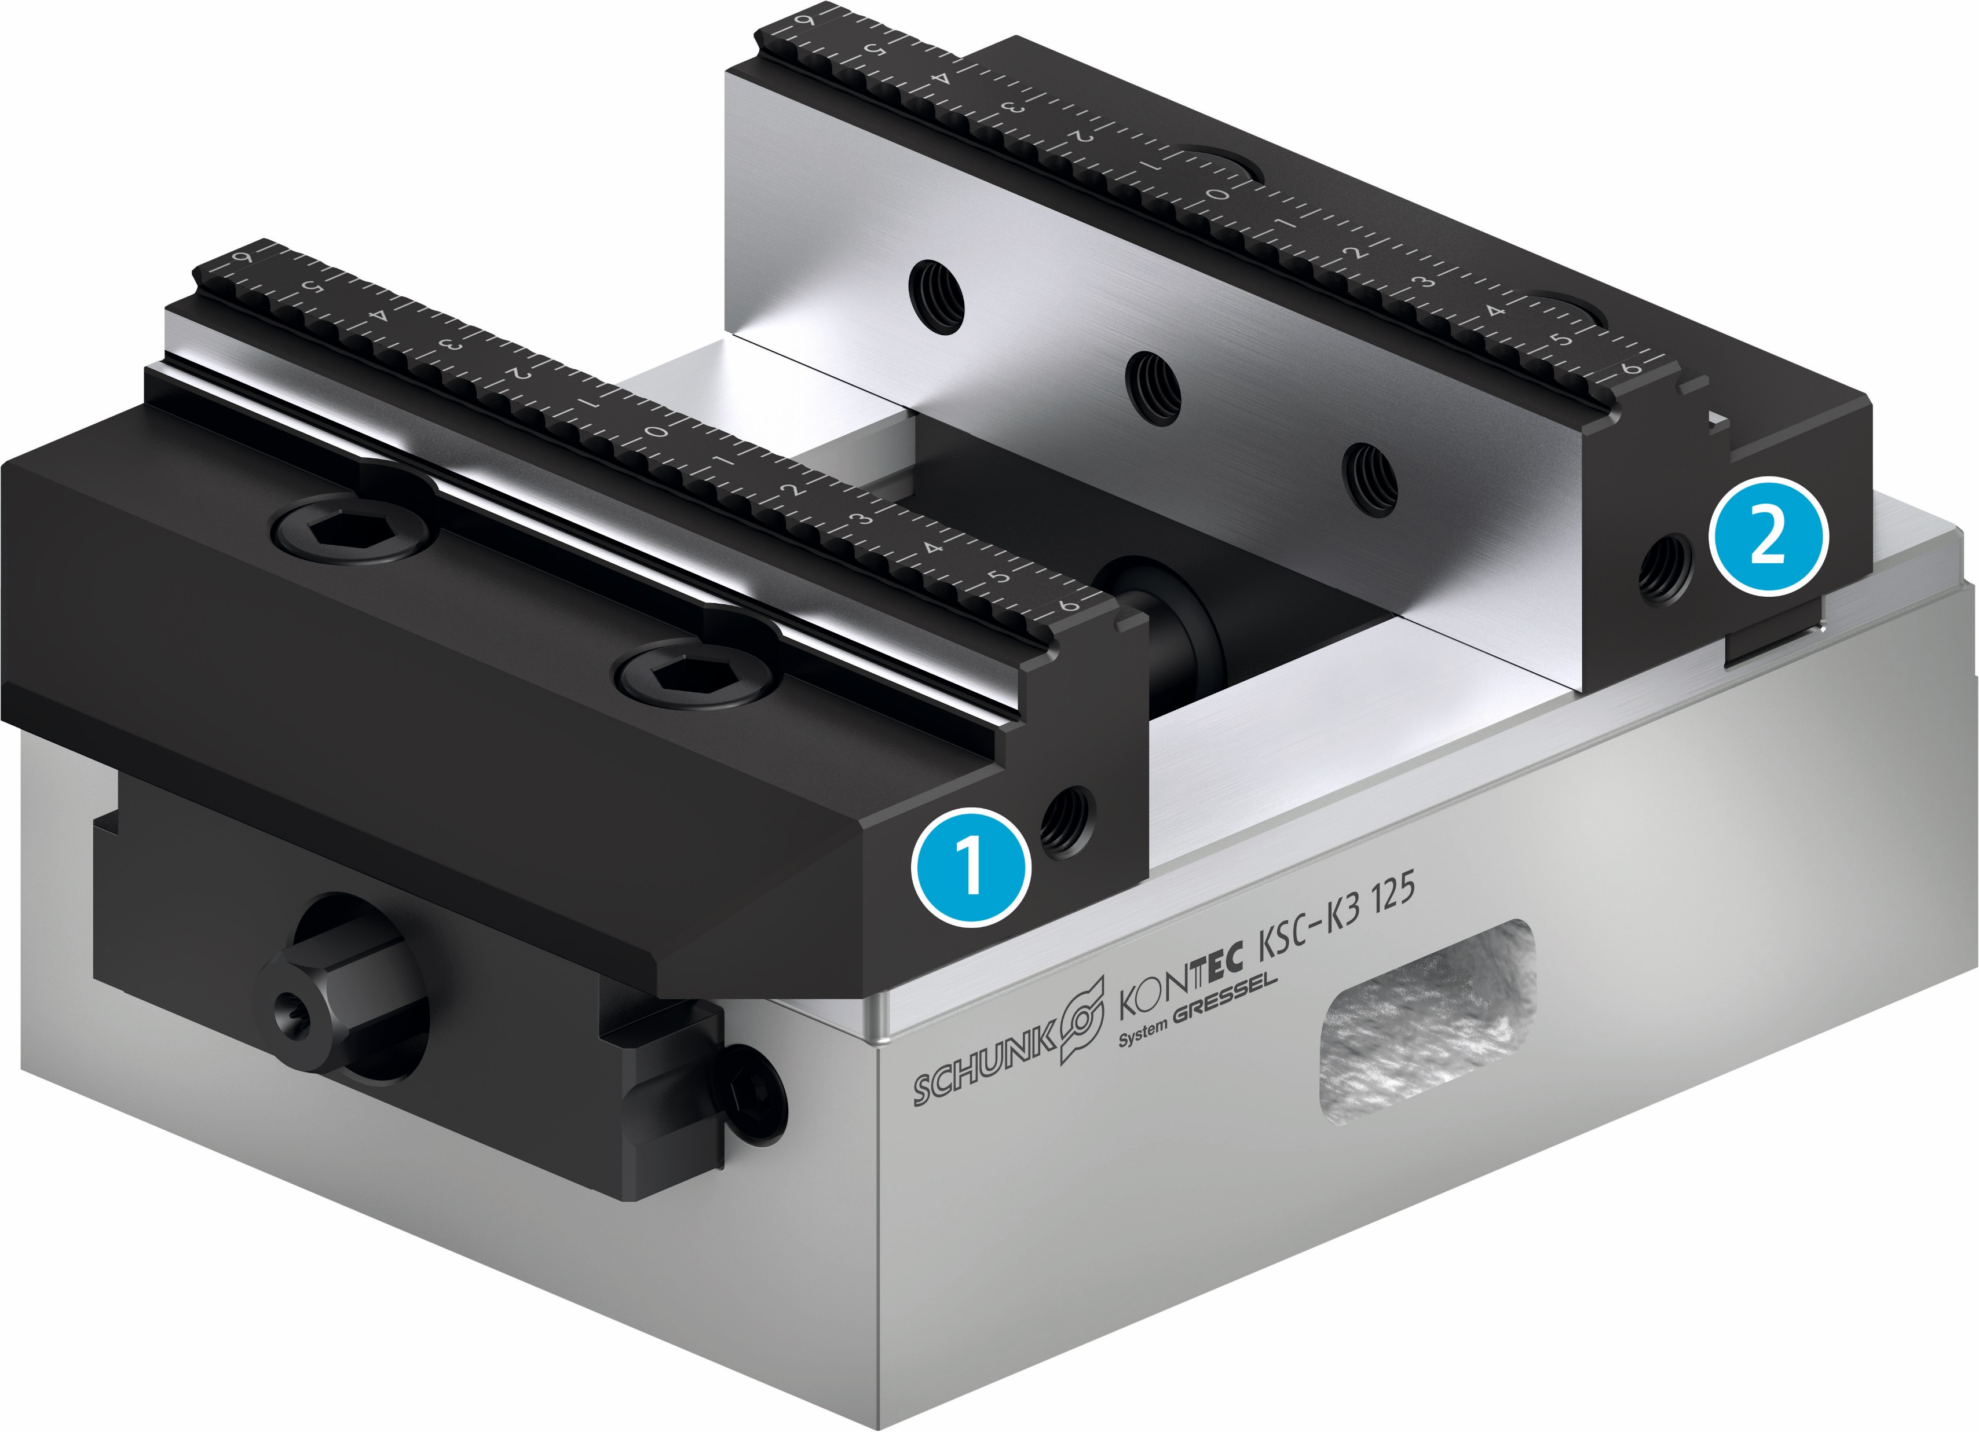
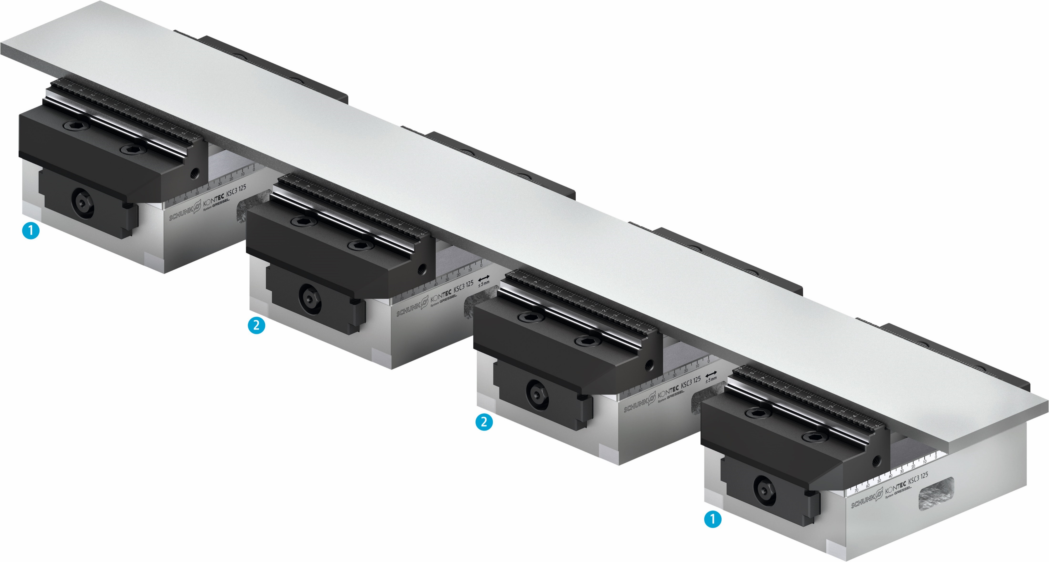
Ausführungen
KONTEC KSC3
2
1
1
2
2
1
Zentrischspanner
Der KSC3 ist in der Standardausführung als Zentrischspanner ausgeführt
Einfachspanner
Speziell für die Zweitseitenbearbeitung gibt es den KSC3 auch als Einfachspanner. Dabei ist eine Backe durch eine Quernut im Grundkörper an ihrer Position fixiert
Schwimmende Ausführung
Durch einen Ausgleich legen sich die Backen an das Werkstück an. Dadurch wird beim Spannen von langen Werkstücken Vibrationen und Verformungen entgegengewirkt.
1
Zentrischspanner
1
Bewegliche Backe
2
Schwimmende Ausführung
2
Feste Backe

Slide 6
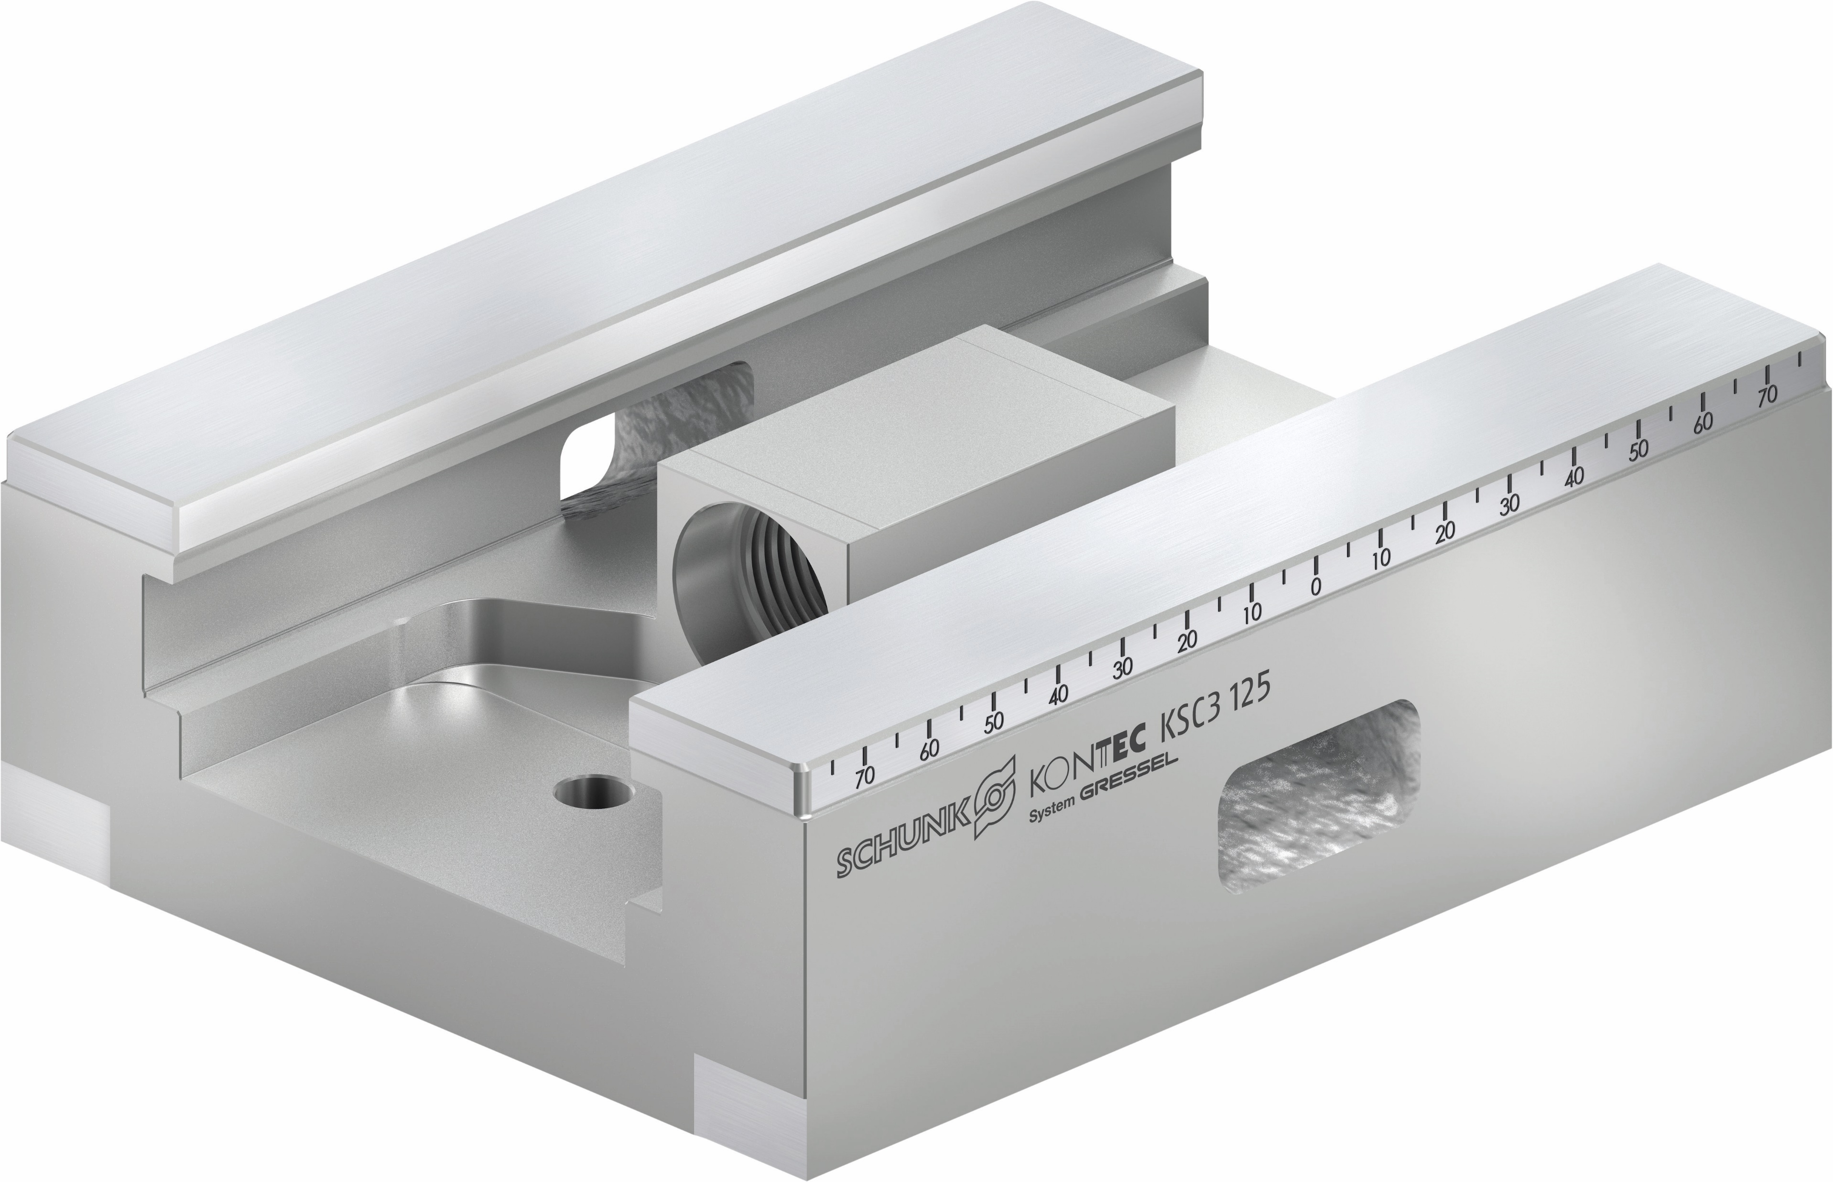
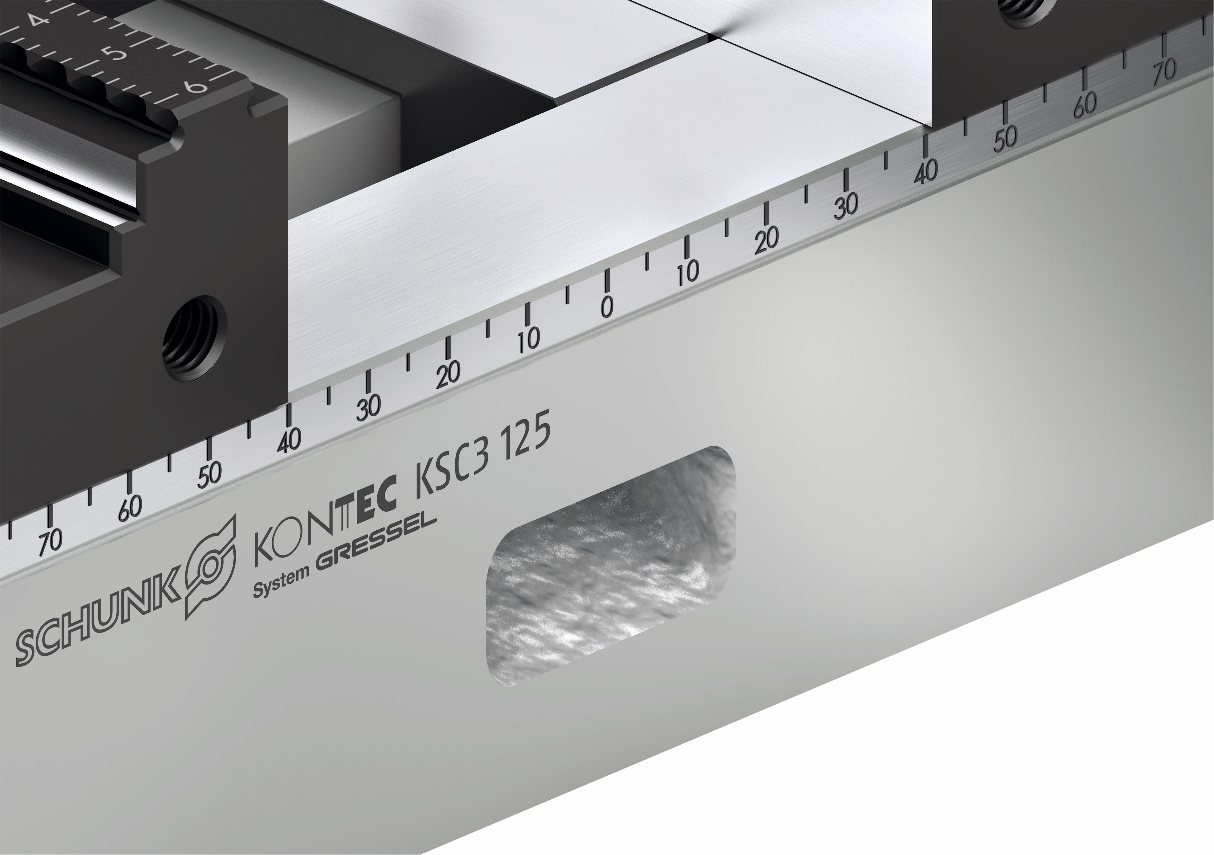
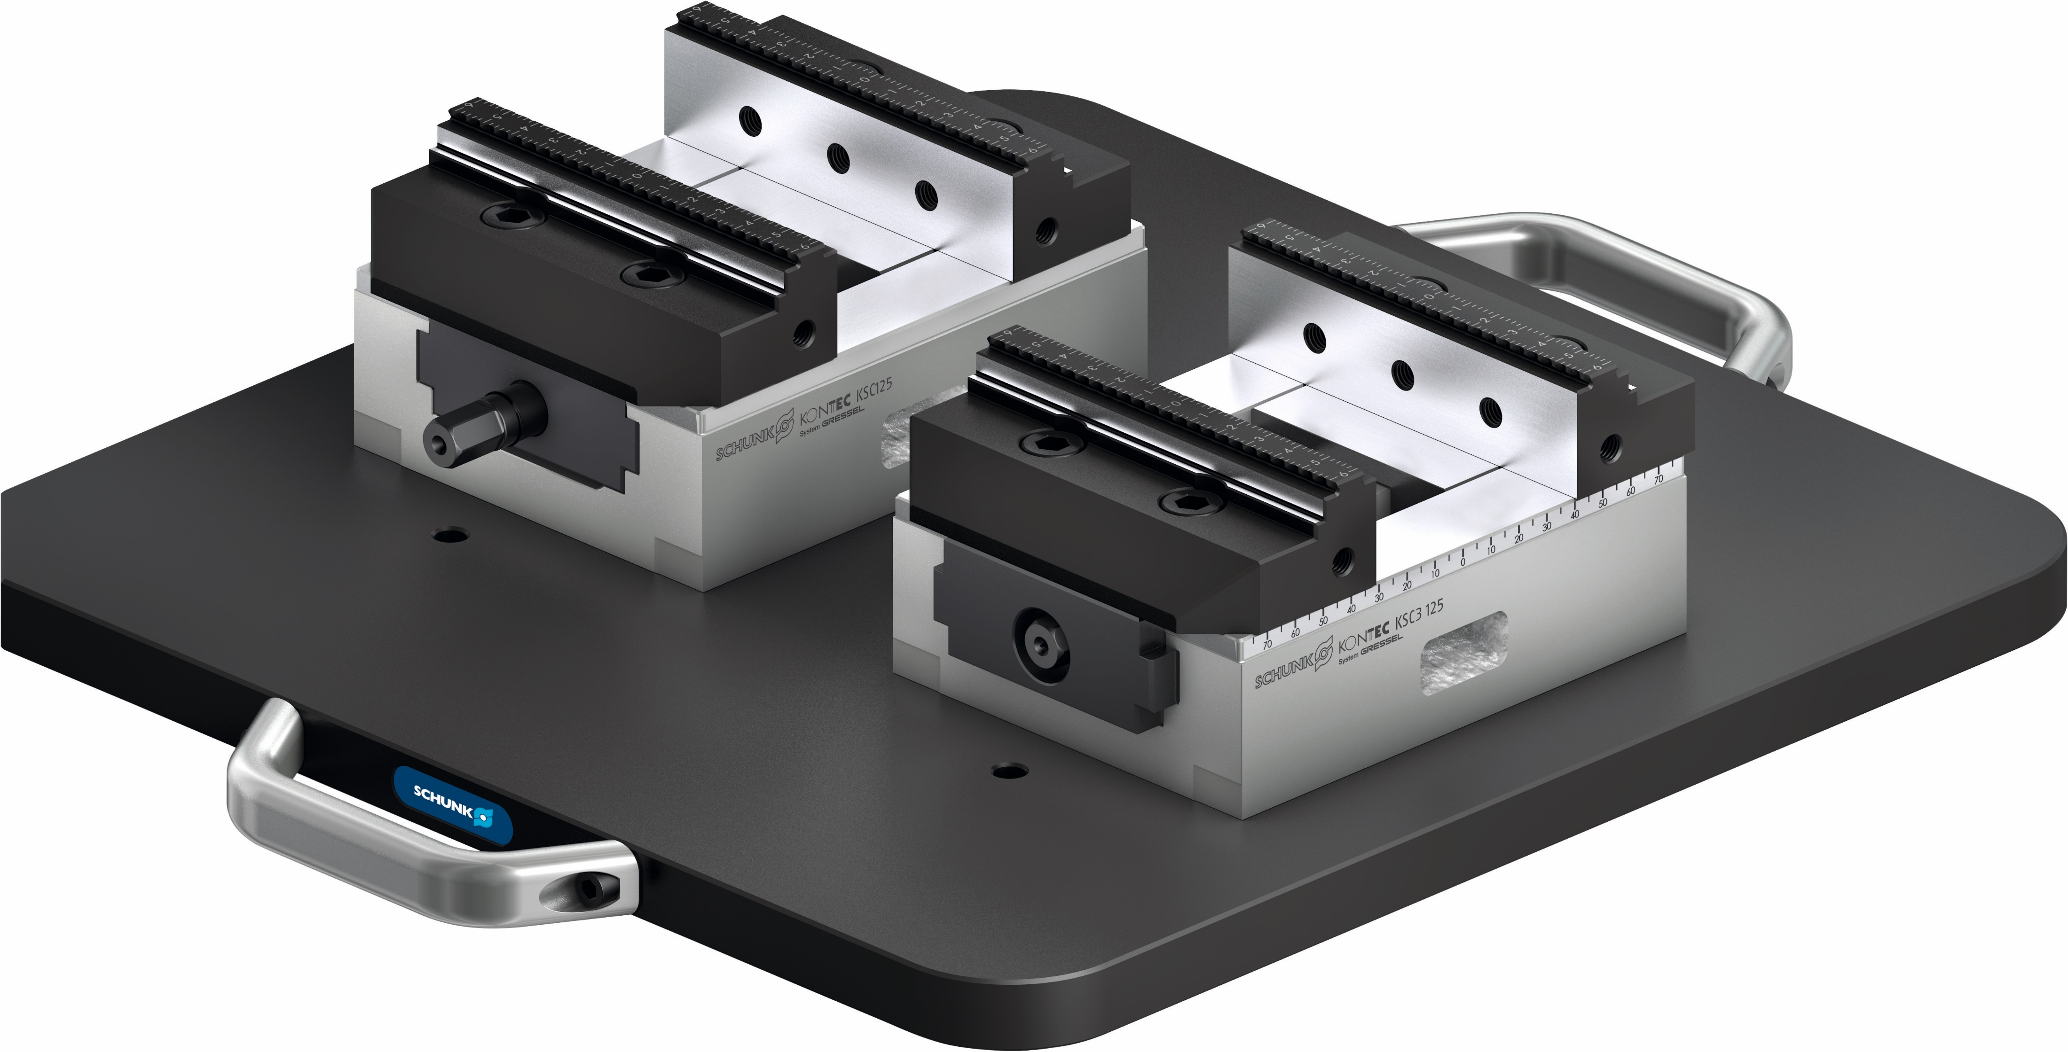
Highlights
KONTEC KSC3
100% Kompatibilität zur KSC Generation
Die Spanner der KSC3 Generation sind zu 100% Kompatibel zu den Spannern der KSC Generation.
Optimaler Korrosionsschutz
Der Grundkörper des KSC3 Spanners wurde komplett vernickelt, wodurch sich selbst in anspruchsvollen Umgebungen ein optimaler Korrosionsschutz ergibt.
Gelaserter Maßstab
Durch die gelaserten Maßstäbe auf den Backen und auf dem Grundkörper können die Systembacken und Werkstücke einfacher ausgerichtet werden, wodurch sich verkürzte Rüstzeiten ergeben.

Slide 7
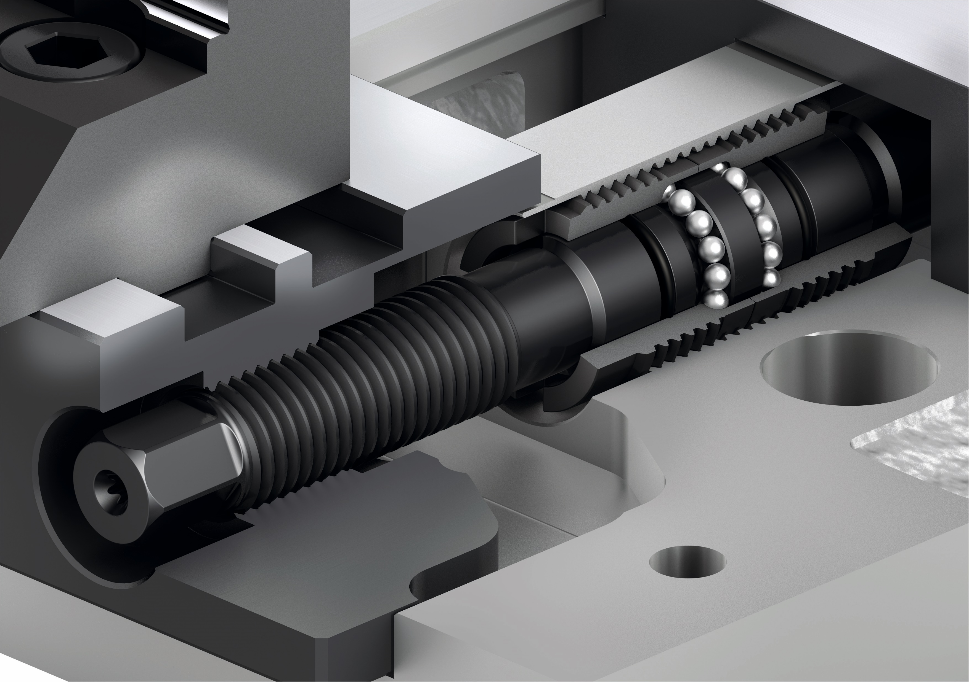
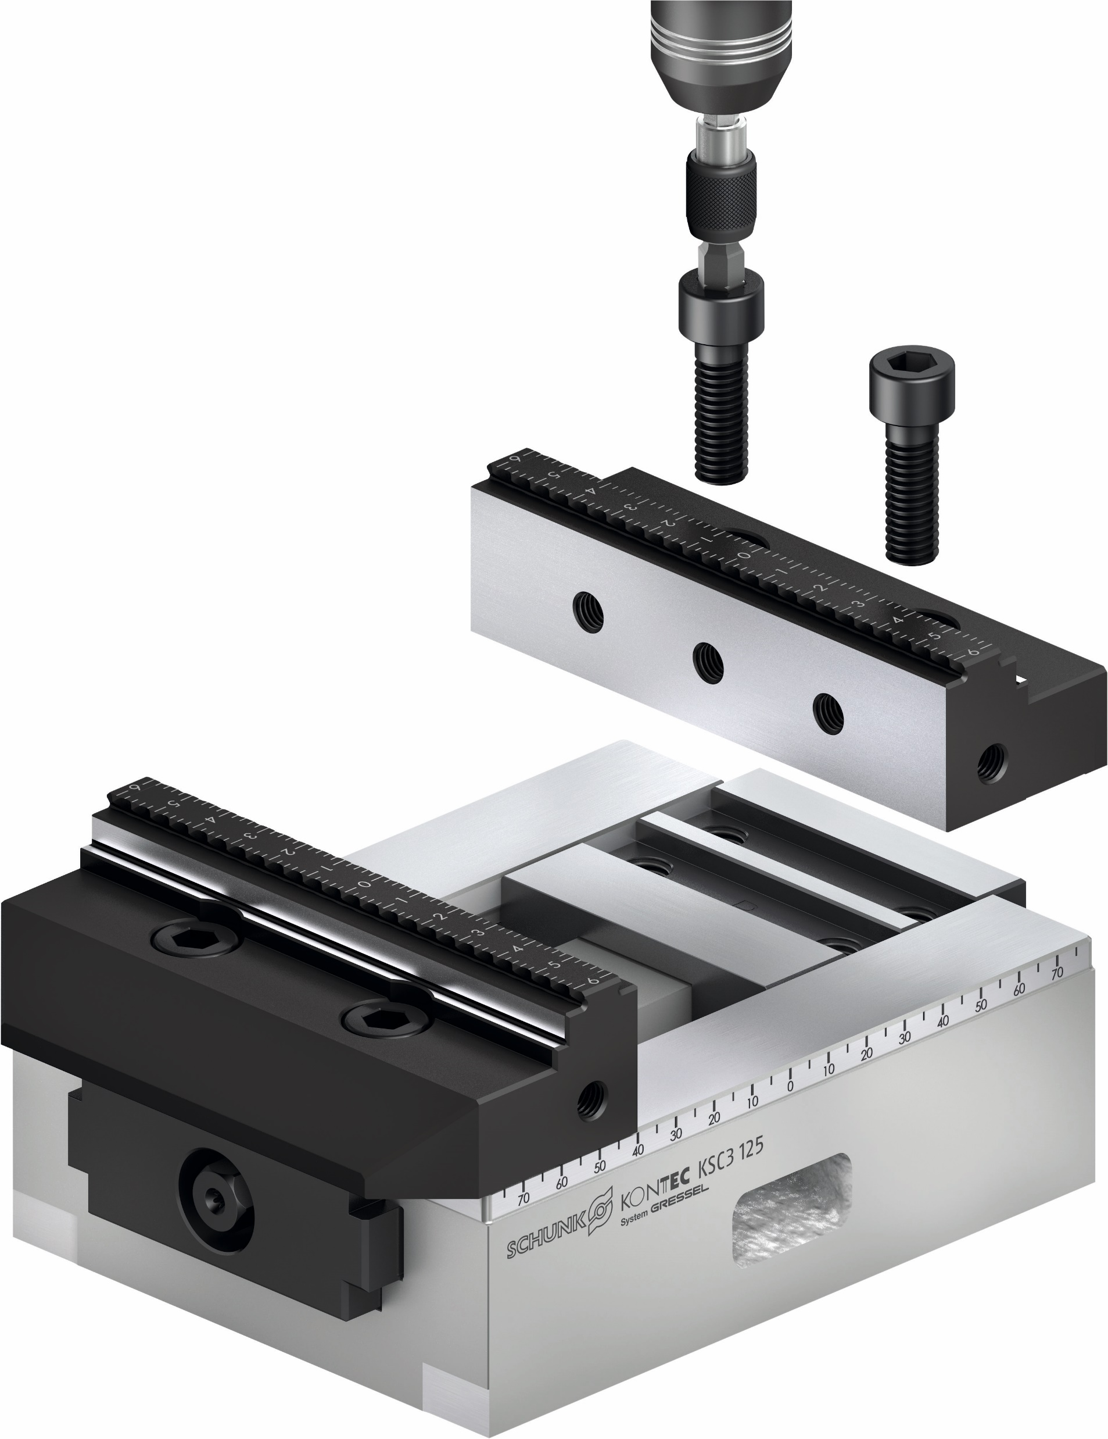
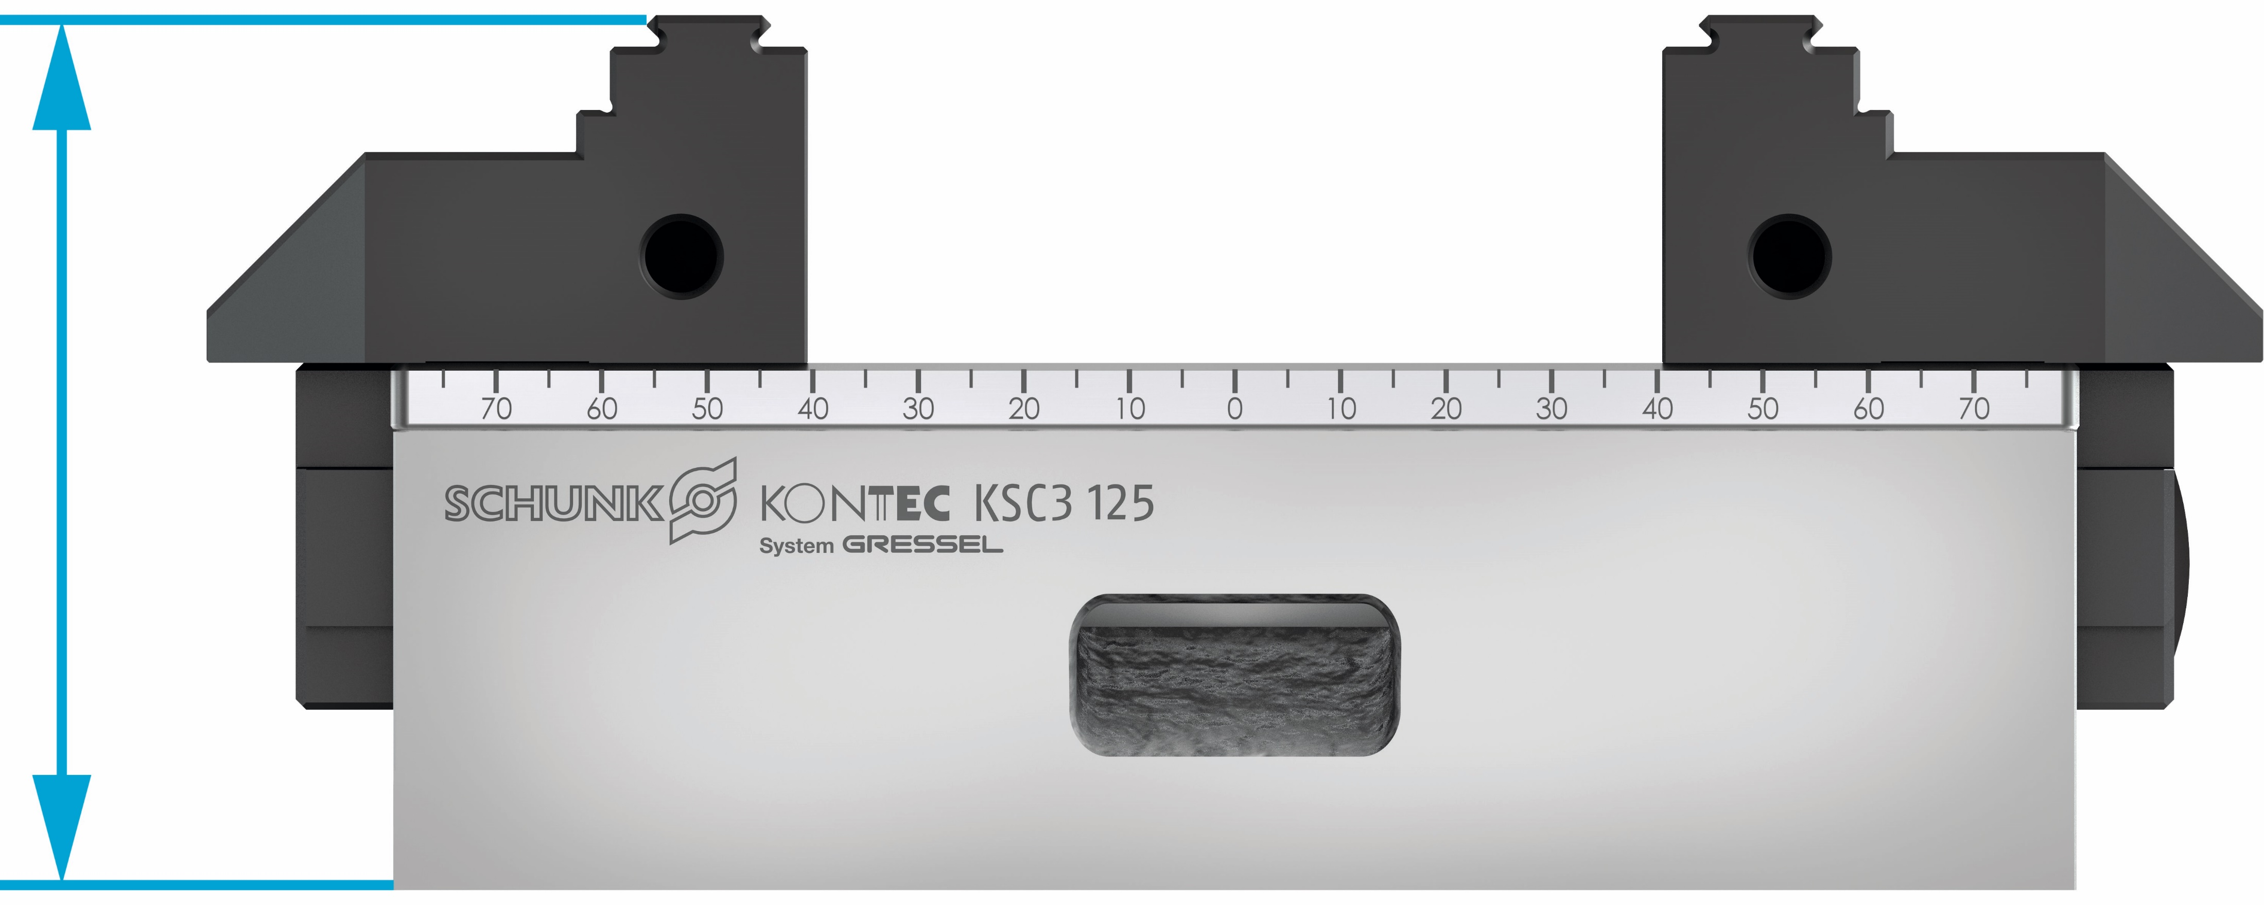
Highlights
KONTEC KSC3
Geschlossenes System
Unabhängig von der Spannstellung ist die Spindel immer abgedichtet. Dadurch ist der Spindeltrieb gegen das Eindringen von Kühlschmierstoff und Spänen geschützt.
Extrem flache Bauweise
Durch die extrem flache Bauweise benötigt der KSC3 nur wenig Bauraum in der Maschine und bietet beste Zugänglichkeit für die 5-Seite-Bearbeitung.
Backenwechsel mit nur zwei Schrauben
Die Systembacken können durch lösen von lediglich zwei Schrauben sehr schnell und unkompliziert gewechselt werden.

Slide 8
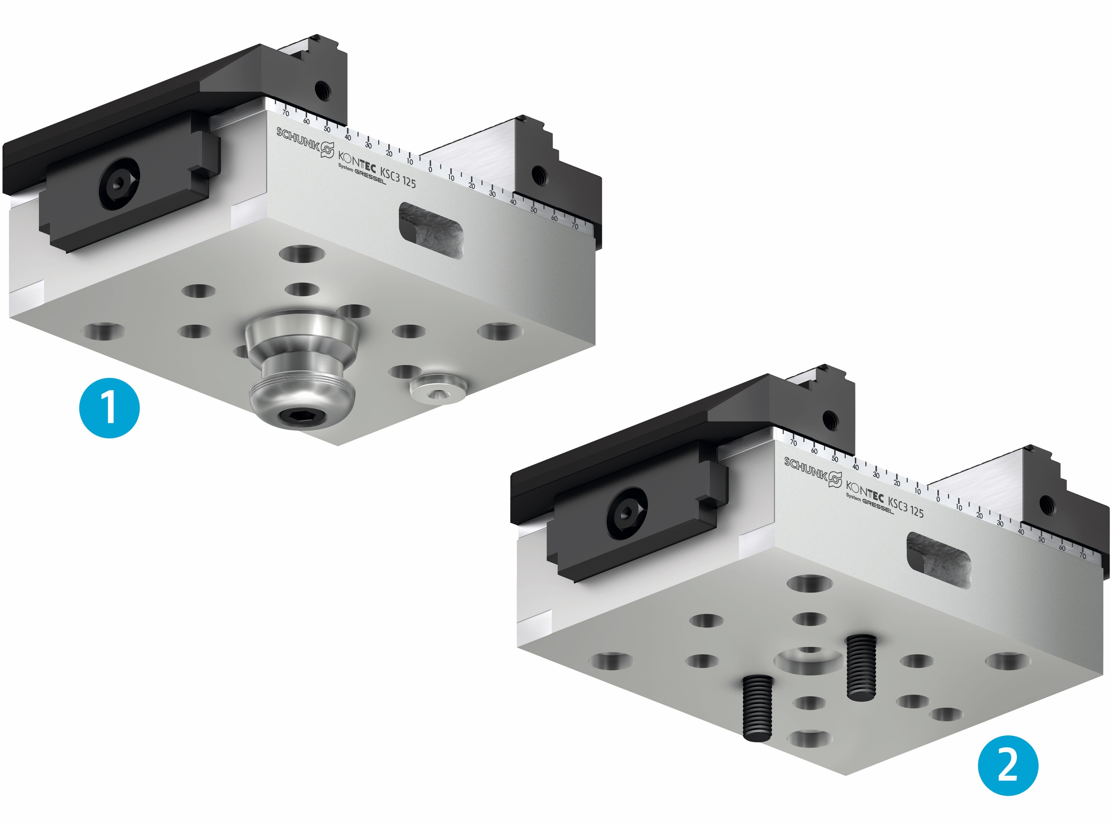
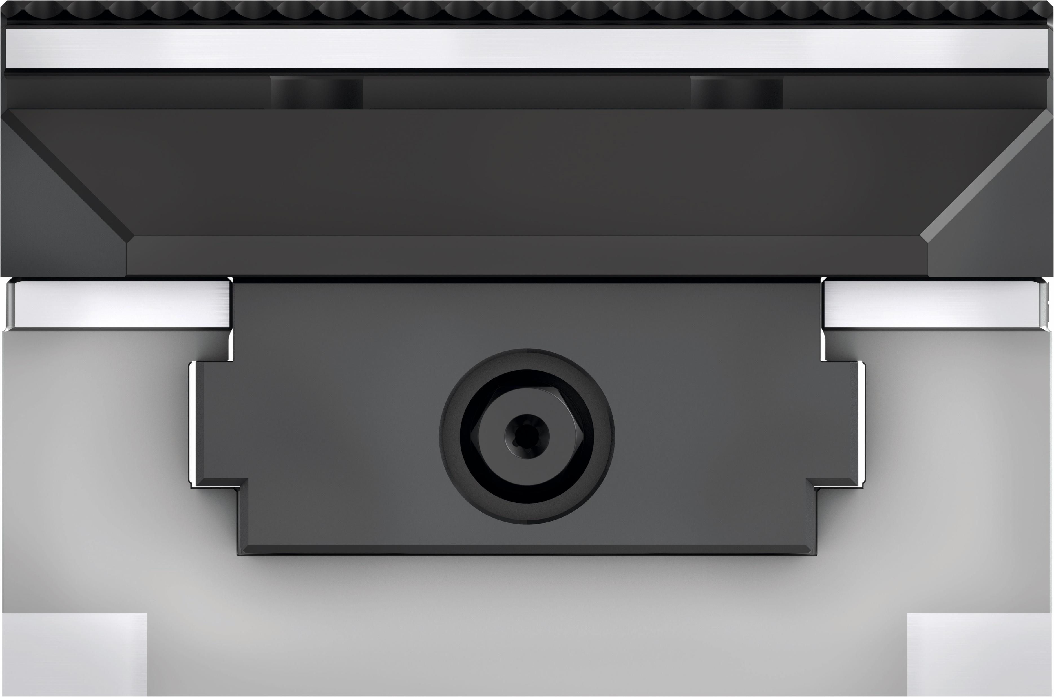
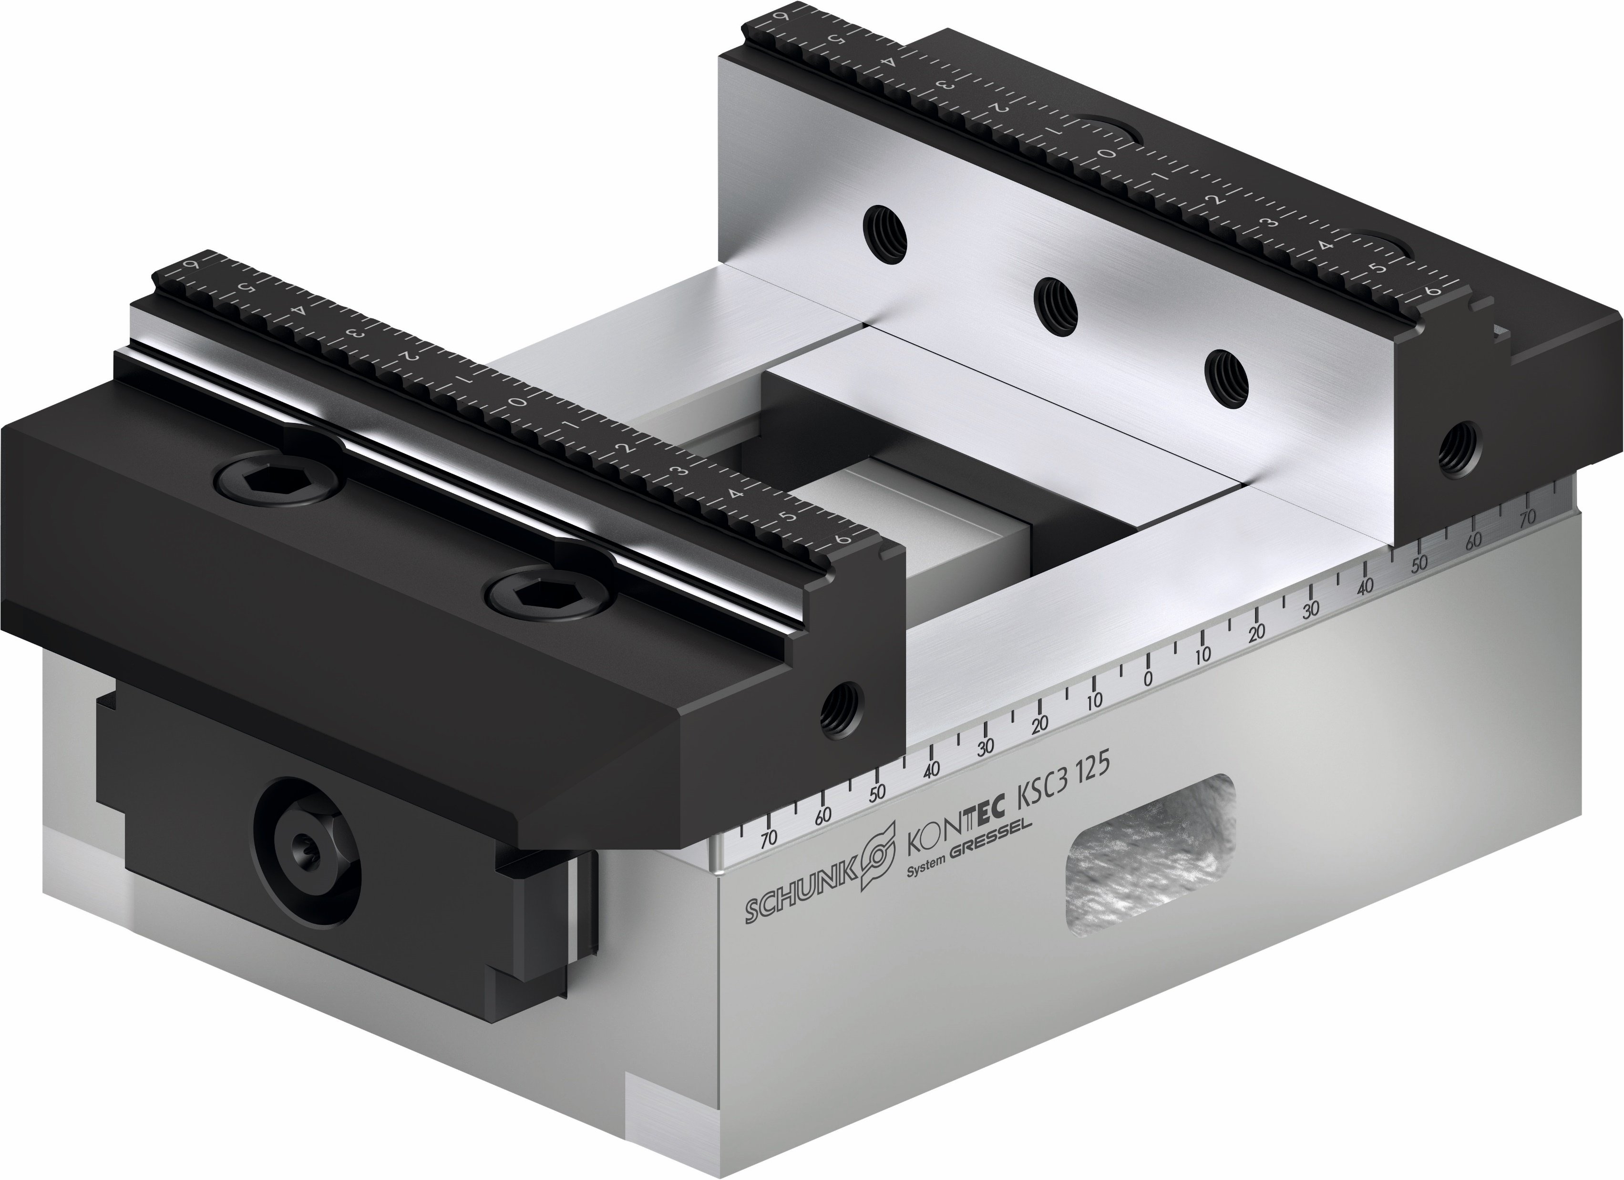
Highlights
KONTEC KSC3
1
2
Befestigungsmöglichkeiten
Der KSC3 bietet mehrere im Grundkörper integrierte Möglichkeiten zur Befestigung auf dem Maschinentisch
Abdichtung der Backenführung
Die Grundbacke ist hochgenau in die Grundbackenführung eingepasst. Dadurch ergeben sich minimale Spaltmaße, wodurch die Grundbackenführung optimal gegen herabfallende Späne geschützt ist
Visuelle Kennzeichnung der Endstellungen
Die Endstellungen des KSC3 sind visuell gekennzeichnet. Somit kann die Endstellung schnell und unkompliziert festgestellt werden.
1
Befestigung über Nullpunktspannsystem
2
Befestigung über Schrauben

Slide 9
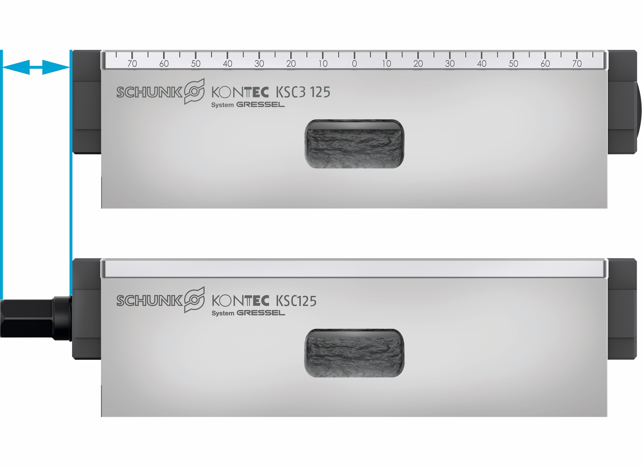
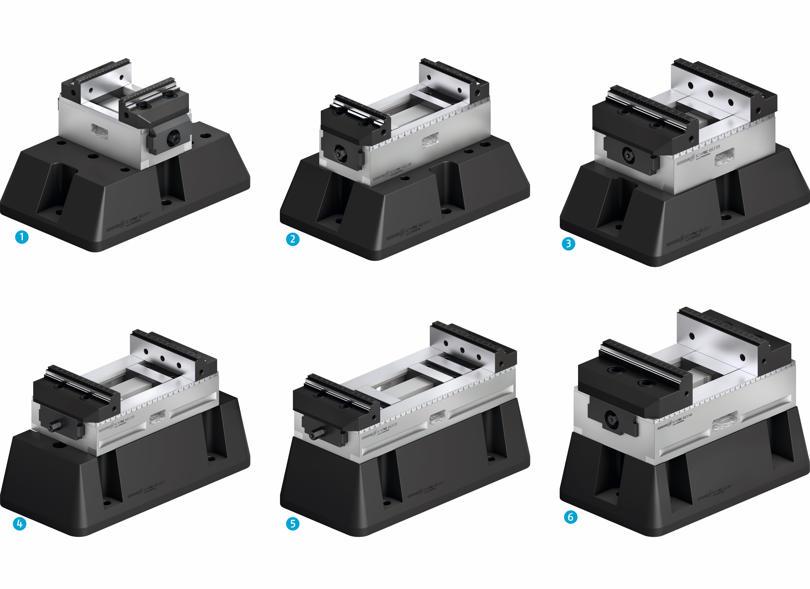
Highlights
KONTEC KSC3
Verbesserte Störkontur
Der Sechskant-Anschluss wurde bei den Baugrößen 80-130, 125-160 und 160-280 im Grundkörper versenkt.
Optimale Zugänglichkeit
Durch den Einsatz von Konsolen können die Spanner vom Maschinentisch abgehoben werden, wodurch sich eine verbesserte Zugänglichkeit ergibt.

Slide 10
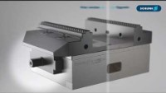
Video
KONTEC KSC3

Slide 11
Baugröße 80
KONTEC KSC3
Technische Daten
Bezeichnung | Identnummer | Spannerbreite | Max. Spannkraft | Max. Drehmoment | Längenausgleich | Wiederholgenauigkeit | Gewicht
 |  | [mm] | [kN] | [Nm] | [mm] | [mm] | [kg]
KSC3 80-130 | 1508857 | 80 | 25 | 90 |  | ±0,01 | 3,1
KSC3 80-130-S | 1514209 | 80 | 25 | 90 | ±3 | ±0,01 | 3,1
KSC3 grip 80-130 | 1514206 | 80 | 25 | 90 |  | ±0,01 | 3,9
KSC3 80-190 | 1514208 | 80 | 25 | 90 |  | ±0,01 | 4,5
KSC3 80-190-S | 1514220 | 80 | 25 | 90 | ±3 | ±0,01 | 4,5
KSC3 grip 80-190 | 1514207 | 80 | 25 | 90 |  | ±0,01 | 5,5

Slide 12
Baugröße 125
KONTEC KSC3
Technische Daten
Bezeichnung | Identnummer | Spannerbreite | Max. Spannkraft | Max. Drehmoment | Längenausgleich | Wiederholgenauigkeit | Gewicht
 |  | [mm] | [kN] | [Nm] | [mm] | [mm] | [kg]
KSC3 125-160 | 1514241 | 125 | 35 | 100 |  | ±0,01 | 6,3
KSC3 125-160-S | 1514247 | 125 | 35 | 100 | ±5 | ±0,01 | 6,5
KSC3 grip 125-160 | 1514238 | 125 | 35 | 100 |  | ±0,01 | 8,7
KSC3 125-235 | 1514242 | 125 | 35 | 100 |  | ±0,01 | 9,5
KSC3 125-235-S | 1514248 | 125 | 35 | 100 | ±5 | ±0,01 | 9,5
KSC3 grip 125-235 | 1514239 | 125 | 35 | 100 |  | ±0,01 | 12
KSC3 125-300 | 1514246 | 125 | 35 | 100 |  | ±0,01 | 12,5
KSC3 125-300-S | 1514249 | 125 | 35 | 100 | ±5 | ±0,01 | 12,5
KSC3 grip 125-300 | 1514240 | 125 | 35 | 100 |  | ±0,01 | 14,5

Slide 13
Baugröße 160
KONTEC KSC3
Technische Daten
Bezeichnung | Identnummer | Spannerbreite | Max. Spannkraft | Max. Drehmoment | Längenausgleich | Wiederholgenauigkeit | Gewicht
 |  | [mm] | [kN] | [Nm] | [mm] | [mm] | [kg]
KSC3 160-280 | 1514250 | 160 | 50 | 175 |  | ±0,015 | 25
KSC3 160-280-S | 1514255 | 160 | 50 | 175 | ±5 | ±0,015 | 25
KSC3 160-480 | 1514254 | 160 | 50 | 175 |  | ±0,015 | 35
KSC3 160-480-S | 1514256 | 160 | 50 | 175 | ±5 | ±0,015 | 35

